Slide 1
Ενότητα 2: Ιστορία της προ-Κολομβιανής ιατρικής και της ιατρικής των Ίνκας στο Περού: Σαμανισμός και φαρμακευτικά φυτά
Universidad Católica de Santa María- Peru

Slide 2
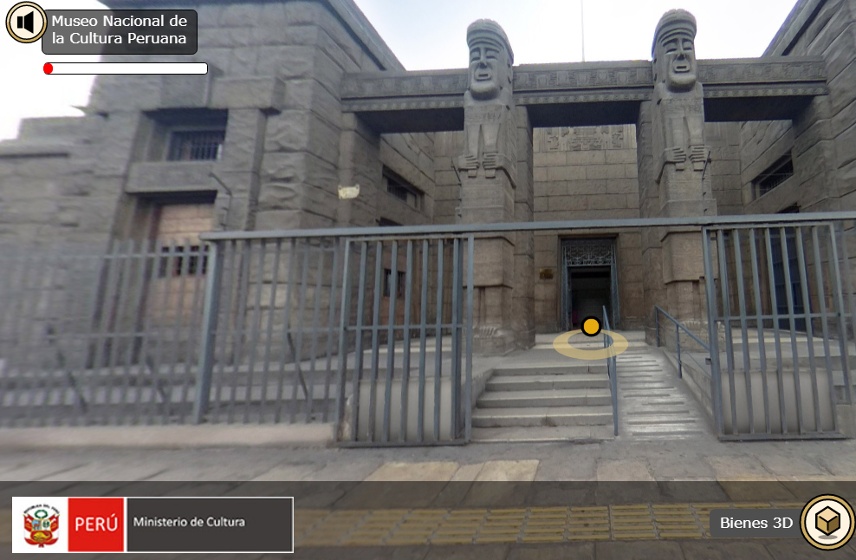
Λατινική Αμερική: περιοχή εκπληκτικών και ποικίλων μουσείων
https://visitavirtual.cultura.pe/recorridos/MNCP/museo-nacional-cultura-peruana/index.html
https://visitavirtual.cultura.pe/recorridos/MSCC/chan-chan/index.html
http://www.precolombino.cl/exposiciones/exposiciones-temporales/el-arte-del-cobre-en-el-mundo-andino-2004/cobre-en-la-mesa-del-chaman/
https://visitavirtual.cultura.pe/recorridos/MUNACH/museo-nacional-chavin/index.html

Slide 3
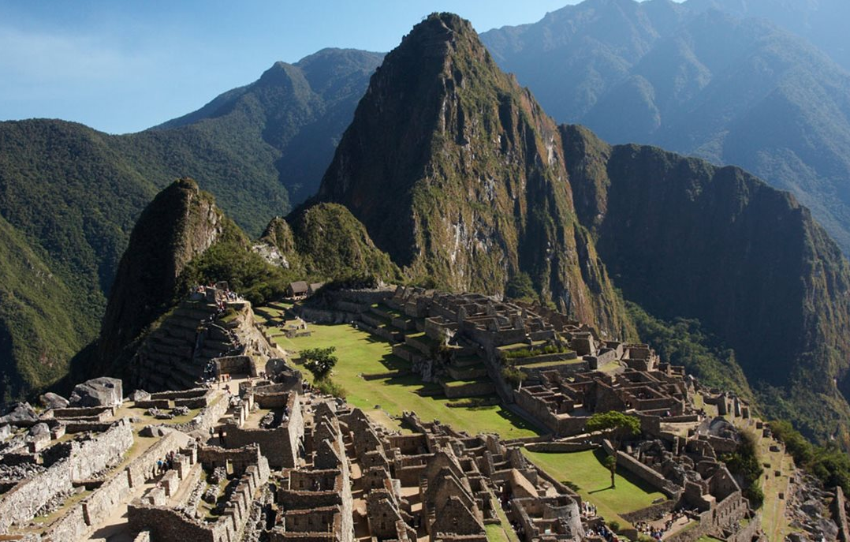
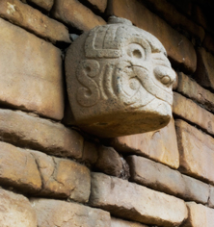
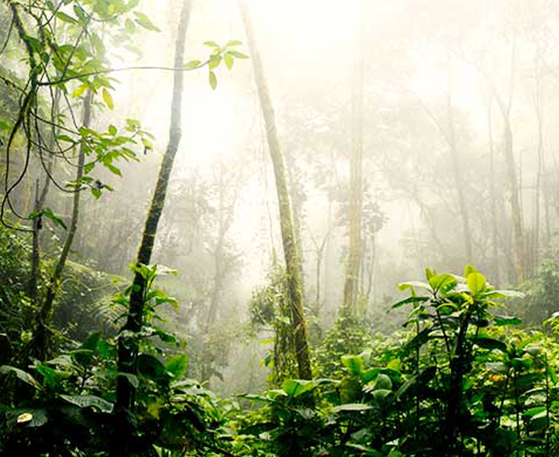
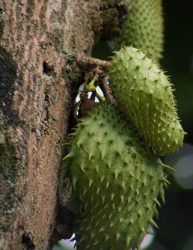
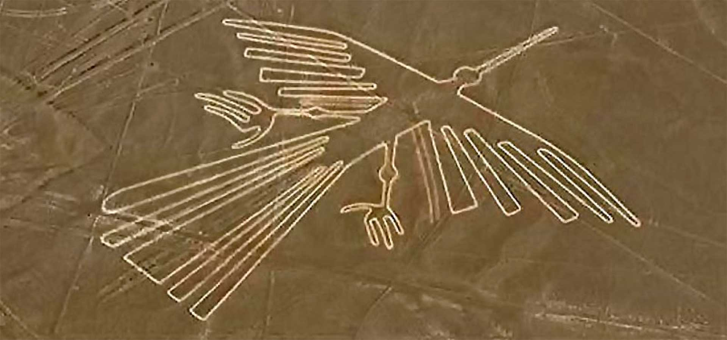
Θαυμάσια φύση που θεωρείται «Ζωντανό» μουσείο

Slide 4
Πίνακας περιεχομένων
Εισαγωγή
I. Σαμανισμός:
1. Στοιχεία σαμανισμού στη μελέτη της προ-Κολομβιανής ιατρικής και της ιατρικής των Ίνκας
2. Σαμανική ιατρική - ορισμός
3. Γενικά θέματα στο σαμανισμό
4. Σαμανική τελετή Ayahuasca 5. Σαμανική θεραπευτική τελετή
II. Φαρμακευτικά φυτά:
1. Στοιχεία χρήσης φαρμακευτικών φυτών στην προ-Κολομβιανή ιατρική και στην ιατρική των Ίνκας
2. Μελέτες βασισμένες σε αποδείξεις σχετικά με φαρμακευτικά φυτά που χρησιμοποιούνταν στην προ-Κολομβιανή ιατρική και στην ιατρική των Ίνκας

Slide 5
Εισαγωγή στην προ-Κολομβιανή ιατρική
Στον προ-Κολομβιανό πολιτισμό, η νόσος ήταν το αποτέλεσμα της έλλειψης ισορροπίας ανάμεσα στο σώμα, στο πνεύμα και στη φύση, με χειρότερο αποτέλεσμα το θάνατο.
Σύμφωνα με τις απόψεις των Άνδεων, αυτή η ανισορροπία οφειλόταν κυρίως σε μοχθηρά πνεύματα της φύσης.
Η παρουσία σαμάνων και θεραπευτών κατέστη αναγκαία για την ανάκτηση της ισορροπίας, μιας και είχαν την ικανότητα να κάνουν ιατρο-μαγικο-θρησκευτικές τελετές και να θεραπεύουν ασθένειες.
Συνεπώς, για να καταλάβουμε πλήρως την προ-Κολομβιανή ιατρική, οφείλουμε να απογυμνωθούμε από την Ιπποκρατική σκέψη και να εισέλθουμε στην κοσμοθεωρία των προ-κολομβιανών πολιτισμών.

Slide 6
Εισαγωγή στην προ-Κολομβιανή ιατρική
Ο προ-Κολομβιανός προ-ισπανικός πολιτισμός συνδεόταν άρρηκτα με τη φύση, η οποία αποτελούνταν από 4 στοιχεία: γη – φωτιά – αέρας – νερό.
Η προ-Κολομβιανή θεώρηση των Άνδεων χρησιμοποίησε αυτή τη σχέση με τη φύση σε μύθους και απόψεις, χρησιμοποιώντας συχνά φαρμακευτικά φυτά στις θεραπείες, λόγω της γνώσης των φυτών και των ιδιοτήτων τους (1).
Η ιατρική στην προ-Κολομβιανή Αμερική βασιζόταν στο σαμανισμό και στη θεραπεία. Αυτό έκανε τους σαμάνους και τους θεραπευτές υπεύθυνους για την υγεία του πληθυσμού (2).
1. Frisancho Velarde Óscar. Concepción mágico-religiosa de la Medicina en la América Prehispánica. Acta méd. peruana [Internet]. 2012 Abr [citado 2020 Mayo 2] ; 29( 2 ): 121-127. Disponible en: http://www.scielo.org.pe/scielo.php?script=sci_arttext&pid=S1728-59172012000200013&lng=es.
2. JORDÁN, RÉGULO G. FRANCO; RÉGULO, G. Chamanismo y plantas de poder en el mundo precolombino de la costa norte del Perú. Perspectivas latinoamericanas, 2015, p. 1-40.

Slide 7
Εισαγωγή στην προ-Κολομβιανή ιατρική
Στους προ-Κολομβιανούς πολιτισμούς, οι σαμάνοι θεωρούνταν μέρος μιας προνομιούχας ελίτ, η οποία σχετιζόταν με πολιτική δύναμη. Δρούσαν ως ενδιάμεσοι ανάμεσα στο θεϊκό και το ανθρώπινο, ενώ διατηρούσαν τους μύθους και την παράδοση.
Κάποιοι σαμάνοι επιλέγονταν κατά τη γέννησή τους λόγω αστρολογικούς σημείων ή μετά από επιβίωση από κάποια φυσική καταστροφή, όπως μετά από χτύπημα κεραυνού.
Λόγω της σημαντικότητάς τους στην προ-Κολομβιανή ιατρική, πρέπει να μελετηθούν σε βάθος, όπως και τα τελετουργικά και τα φαρμακευτικά φυτά που χρησιμοποιούσαν.

Slide 8
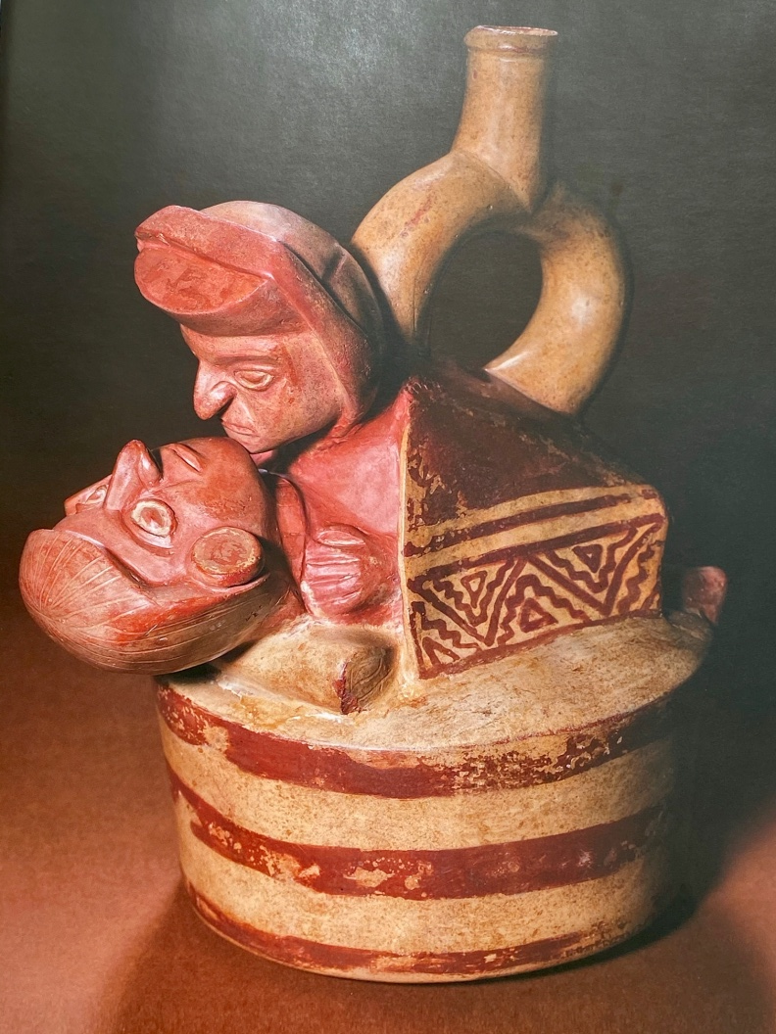
1. Προ-Κολομβιανή ιατρική
Shamans, healers and midwives were responsable for the pre-Columbian population health.
Among them, Shamans were viewed as mediators between gods and people. They were in charge of maintaining health, treating disease and even chaperoning death in the population.

Slide 9
1. Προ-Κολομβιανή ιατρική
Η προ-Κολομβιανή ιατρική στην Αμερικανική ήπειρο υιοθέτησε διάφορες διαδιακασίες για τη θεραπεία ασθενειών.
Με βάση παλαιοπαθολογικές μελέτες και αφηγήσεις, ανάμεσα σε άλλα, οι διαδικασίες που συχνότερα συναντώνται στην προ-Κολομβιανή ιατρική ήταν: (4,5)
Χρήση φαρμακευτικών φυτών
Προσευχές
Προσφορές
Μαγικά
Επωδές (3)
Σε κάποιες περιπτώσεις χειρουργική
3. Hermida Bustos, Enrique. Paleopatología en la cerámica precolombina malformaciones, deformaciones o anormalidades en las culturas: Valdivia, Chorrera, Guangala y la To-lita. Diss. Universidad Internacional SEK, 2011 Tesis de Maestría en conservación y administración de bienes Culturales. Ecuador 4. Medicina chamánica. Métodos de curación de una Tradición Milenaria. Enrique Gónzalez – Rubio Montoya. 5. El chamanismo entre los indios Ticuna Del Amazonas: Entre la Religión, la Magia y la representación dramática. Javier Ullán De La Rosa. Universidade Complutense – Madrid. España.
https://visitavirtual.cultura.pe/recorridos/MNAAHP/museo-nacional-arqueologia-antropologia-historia-peru/index.html

Slide 10
Θεραπευτές
IV Moche δοχείο (Περού)
Αυτό το κεραμικό αναπαριστά θεραπευτή κατά τη διαδικασία θεραπείας, χρησιμοποιώντας τα χέρια του.
6. Jordán, Régulo Franco. Oficiantes y curanderos moche, una visión desde la arqueología. Pueblo continente, 2016, vol. 23, no 1, p. 18-26.

Slide 11
2. Ορισμοί
Υπάρχουν διάφοροι ορισμοί του σαμανισμού:
«Σαμάνος ονομάζεται ο ιερέας-θεραπευτής που χρησιμοποιεί μαγικά για να θεραπεύσει μία νόσο, για να μαντέψει αυτό που είναι κρυμμένο και να αντιμετωπίσει ζητήματα που επηρεάζουν την ευημερία του πληθυσμού.»(7)
«Σαμανισμός καλείται η τεχνική έκστασης, κατά την οποία μια σειρά από πολιτισμικά στοιχεία συνδέονται ώστε να συνυπάρχουν με άλλες μορφές θρησκείας ή μαγείας. Αυτό περιλαμβάνει όλες τις πρακτικές με τις οποίες ένας θνητός μπορεί να αποκτήσει υπερφυσικές δυνάμεις, για καλό ή κακό σκοπό και όλες τις αντιλήψεις που συνδέονται με αυτές τις πρακτικές.» (8)
7. Diccionario Enciclopédico Oceano Uno. Editorial: Océano Langenscheidt 8. Apuntes de Medicina Tradicional. La racionalización de lo irracional. Fernando Cabieses.

Slide 12
2. Ορισμός σαμανικής ιατρικής
«Μία από τις βασικές σαμανικές δυνάμεις είναι η ικανότητα να εκτελέσει θεραπείες σωματικές και πνευματικές. Στο Περού, ονομάζονται θεραπευτές (“curanderos”) ή φυτικοί ιατροί “médicos vegetalistas”, λόγω της βαθιάς γνώσης τους σχετικά με την εφαρμογή και τις ιδιότητες των φυτών, τόσο σε ιατρικό όσο ψυχοδραστικό επίπεδο. Είναι ενδιαφέρον το γεγονός ότι στο ίδιο πολιτισμικό πλαίσιο, τα ψυχοτρόπα φυτά ονομάζονται γενικά “φάρμακα”» (9)
9. Llamazares, Ana María. "Occidente herido: el potencial sanador del chamanismo en el mundo contemporáneo." (2013).

Slide 13
2. Ορισμός σαμανικής ιατρικής
Πολιτισμός Moche (Περού) κεραμικό που αναπαριστά θεραπευτή, ο οποίος μασάει φύλλα κόκας
6. Jordán, Régulo Franco. Oficiantes y curanderos moche, una visión desde la arqueología. Pueblo continente, 2016, vol. 23, no 1, p. 18-26.

Slide 14
2. Ορισμός σαμανικής ιατρικής
Αξιοσημείωτη χρήση δύο ειδών φαρμακευτικών φυτών στην προ-Κολομβιανή σαμανική ιατρική:
Τελετουργική χρήση ψυχοτρόπων φυτών
Χρήση φαρμακευτικών φυτών
Η χρήση ψυχοτρόπων φυτών ήταν βασική στο σαμανισμό, καθώς θεωρούνταν «ιερά», μιας και δε θεράπευαν απλά, αλλά διεύρυναν τη συνείδηση του ασθενή.
9. Llamazares, Ana María. "Occidente herido: el potencial sanador del chamanismo en el mundo contemporáneo." (2013).
10. Exposición. Chamanes y divinidades del Ecuador Precolombino. Comisario: Santiago Ontaneda-Luciano investigador de la Dirección de Museos y Sitios Arqueológicos de la Subsecretaría Técnica de Memoria Social del Ministerio de Cultura y de Patrimonio ecuatoriano. Consejero científico: Francisco Valdez, investigador en PALOC (Patrimonios Locales y Gobernanza), unidad mixta de investigación del IRD y del Muséum National d’Histoire Naturelle.

Slide 15
3. Χαρακτηριστικά της σαμανικής ιατρικής
Τα ψυχοτρόπα φυτά χρησιμοποιούνταν στη σαμανική ιατρική καθώς τροποποιούσαν την αντίληψη του ασθενή μέσω «σωματικών, ακουστικών και οπτικών ερεθισμάτων ή νοητικών επιδράσεων» ώστε να μπορεί να επικοινωνήσει με υπερφυσικές οντότητες ή με άλλα επίπεδα». (7)
Η χρήση ψυχοτρόπων φυτών ήταν βασική στο σαμανισμό. Θεωρούνταν ιερά μιας και δε θεράπευαν απλά, αλλά διεύρυναν τη συνείδηση του ασθενή, καθιστώντας το ικανό να δει πιο πέρα από τη φυσική του κατάσταση.
7. Llamazares, Ana María. "Occidente herido: el potencial sanador del chamanismo en el mundo contemporáneo." (2013).

Slide 16
3. Χαρακτηριστικά της σαμανικής ιατρικής
«Το επίπεδο συνείδησης που επιτυγχάνονταν με τα ιερά φυτά όξυνε την αντίληψη με τρόπο ώστε το άτομο να είναι ικανό να συλλάβει την ενέργεια και τις δονήσεις, τα οποία η φυσιολογική συνείδηση δε μπορεί να καταγράψει. Αυτό παραλληλίστηκε με την «έκτη αίσθηση», κατά την οποία η αντίληψη είναι υπερ-αναπτυγμένη. Στο σαμανισμό αυτό είναι βασικό στη θεραπευτική διαδικασία, καθώς συνδέεται σε μεγάλο βαθμό με την ενέργεια, η οποία είναι αθέατη στο γυμνό μάτι. Στην πλειονότητα των περιπτώσεων, ο σαμάνος πρέπει να καταναλώσει αυτά τα φυτά για να συλλάβει τη βιο-ενεργειακή κατάσταση των ανθρώπων και να δράσει πάνω τους». (9)
9. Llamazares, Ana María. "Occidente herido: el potencial sanador del chamanismo en el mundo contemporáneo." (2013).

Slide 17
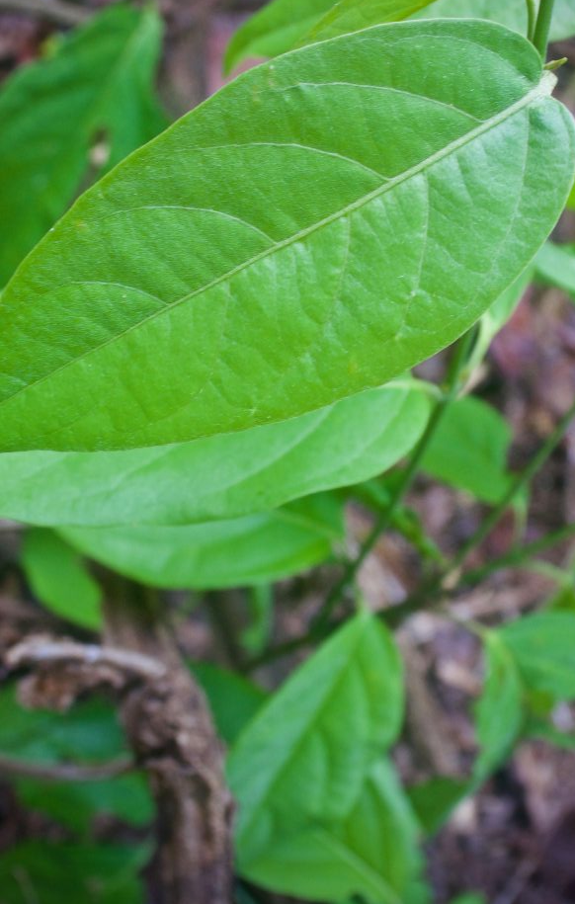
3. Χαρακτηριστικά της σαμανικής ιατρικής
Η χρήση φυτών όπως το Ayahuasca ήταν ουσιώδης στην προ-Κολομβιανή σαμανική ιατρική προκειμένου να έχουν πρόσβαση σε άλλα επίπεδα πραγματικότητας μέσω «μίας ενισχυμένης συνείδησης», προκειμένου να αναλύσει και να κατανοήσει το πρόβλημα της έλλειψης ισορροπίας.
Πέτρινο γουδί που χρησιμοποιούνταν στην παρασκευή φαρμάκων.
https://visitavirtual.cultura.pe/recorridos/MUNACH/museo-nacional-chavin/index.html
Ayahuasca
11. Castillo. J; Chamanismo Piaroa. En: Poveda, J.M. (Ed) Chamanismo. El arte natural de curar; Temas de Hoy; Madrid; 1997. p.357-362.

Slide 18
3. Χαρακτηριστικά της σαμανικής ιατρικής
Στο Περού, συνυπάρχουν διάφορες σαμανικές παραδόσεις, η κάθε μία από τις οποίες έχει τα δικά της χαρακτηριστικά, ανάλογα με την περιοχή από την οποία προέρχεται.
Τα στοιχεία δείχνουν ότι οι προ-Κολομβιανοί πολιτισμοί επίσης είχαν διαφορετικούς σαμάνους. Αυτό υποδεικνύεται από τα κεραμικά και τα αρχαιολογικά κατάλοιπα, ειδικά σε σχέση με τα υλικά που χρησιμοποιούνταν, τους χώρους θεραπείας και τη μεθοδολογία.
Στους προ-Κολομβιανούς πολιτισμούς υπήρχαν διαφορές ανάμεσα στους σαμάνους που ζούσαν κοντά στις ακτές, σε αυτούς των Άνδεων και της ζούγκλας του Αμαζονίου. Επιπρόσθετα, υπήρχαν διαφορές ανάμεσα στους βόρειους, στους κεντρικούς και τους νότιους σαμάνους.
Βορράς: περιλαμβάνει τους σαμάνους της ζούγκλας του Αμαζονίου, οι οποίοι χρησιμοποιούσαν φαρμακευτικά φυτά στις θεραπευτικές τελετές τους, όπως στην τελετή Ayahuasca ritual. Έχουν βρεθεί πληροφορίες σχετικά με τη χρήση ζώων, θαλάσσιων πλασμάτων και ερπετών.
Κέντρο και Νότος: οι σαμάνοι αυτών των περιοχών χρησιμοποιούσαν συχνά φύλλα κόκας και άλλα γηγενή φυτά που φύτρωναν μόνο σε μέτριο ή υψηλό υψόμετρο. Έχουν βρεθεί πληροφορίες και για χρήση ζώων, όπως τα λάμα.
15. Diego Alonso Huerta Jiménez. Chamanismo y Turismo Místico en el Perú: Un Estado De la Cuestión. Novum Otium 2(1) 2016 . ISSN 2414-0759

Slide 19
3. Χαρακτηριστικά της σαμανικής ιατρικής
Η ζωή των σαμάνων δεν ήταν ποτέ στατική αλλά ανέβαινε όσο η ικανότητά τους βελτιωνόταν. Μπορούσε να ανέλθει σε υψηλότερους βαθμούς μέχρι την κατάκτηση του τίτλου του «πνευματικού σαμάνου».
Οι πνευματικοί σαμάνοι γνώριζαν την τεχνική έκστασης, κατά την οποία το πνεύμα εγκαταλείπει το σώμα, ώστε το πνεύμα του θεραπευτή να καταλάβει τον ασθενή και να οπτικοποιήσει μία συγκεκριμένη θεραπεία για τον ασθενή.
Οι σαμάνοι που θεράπευαν με αυτόν τον τρόπο, κατά τον οποίο τα ενσωμάτωναν το πνεύμα, ήταν πιο αποτελεσματικοί, λόγω της επαφής τους με ένα παράλληλο σύμπαν. (16)
Chanchan Museum:
Ανθρωπόμορφο μπουκάλι (χαρακτήρας σε έκσταση)
https://visitavirtual.cultura.pe/recorridos/MSCC/chan-chan/index.html
16. Javier Ullán De La Rosa. El chamanismo entre los indios Ticuna Del Amazonas: Entre la Religión, la Magia y la representación dramática. Universidad Complutense – Madrid. España.

Slide 20
3. Χαρακτηριστικά της σαμανικής ιατρικής
Ο σαμάνος ήταν θεραπευτής του προ-Κολομβιανού πολιτισμού, του οποίου η επιρροή δεν έσβησε μετά την κατάκτηση.
Μέσω της έκστασης, οι σαμάνοι πετύχαιναν «την αποδέσμευση της ψυχής τους από το σώμα τους, επιτρέποντας της μετάβασή τους στον παράδεισο και την κόλαση».
Η δύναμη αυτή να κινούνται ελεύθερα στους υπερφυσικούς κόσμους αναγνωρίζονταν από τους ανθρώπους, γεγονός που επέτρεπε στους σαμάνους «να οδηγούν τις ψυχές των ασθενών τους».
12. Carlos Musso. Medicina chamánica: su análisis desde una perspectiva científica. Rev. Hosp. Ital. B.Aires 2015; 35(4): 142-144.

Slide 21
3. Χαρακτηριστικά της σαμανικής ιατρικής
Οι αρχαίοι κάτοικοι του Περού άφησαν πίσω τους μαρτυρίες στα κεραμικά τους σχετικά με την επικοινωνία των σαμάνων με πνευματικές δυνάμεις και το βαθύ σεβασμό τους προς τα ζώα και τη φύση. (9)
Οι ρόλοι των σαμάνων ήταν:
Μπορούσαν να δουν την ανθρώπινη ψυχή, να αναγνωρίσουν τα προβλήματα κάθε ανθρώπου, ακούγοντας τον ασθενή.
Μπορούσαν να θεραπεύσουν διάφορες παθήσεις.
Μπορούσαν να εξαγνίσουν σπίτια και ανθρώπους.
Σχετικά με το θάνατο, παρέχοντας ανακούφιση στους ασθενείς και υποστηρίζοντάς τους.
Μπορούσαν να τιμήσουν το θάνατο ενός ανθρώπου, πραγματοποιώντας ταφές με προσφορές και προσωπικά αντικείμενα, λόγω των απόψεών τους για τη μετά θάνατο ζωή.
Ένα βασικό καθήκον του Σαμάνου ήταν η διαφύλαξη της παράδοσης και της ψυχο-σωματικής ισορροπίας της κοινότητας. Ήταν υπεύθυνοι για την ενημέρωση της γνώσης τους σχετικά με τα φυτά, τις τελετές και τις ασθένειες, προκειμένου να παρέχουν υπηρεσίες στην κοινότητα.
9, Occidente Herido: El Potencial Sanador Del Chamanismo en el Mundo Contemporáneo. Mg. Ana María Llamazares . 18. Llamazares, Ana María; Arte chamánico: visiones del universo. En: Llamazares y Martínez Sarasola (Eds.) El lenguaje de los dioses; Buenos Aires; Biblos; 2004. p. 107-108.
19. Martínez Sarasola, Carlos. (2010) De manera sagrada y en celebración. Cap.4 Realidad, mundo invisible y cosmovisión. (Fragmentos Pág.160-202). Editorial Biblos: Buenos Aires.

Slide 22
3. Χαρακτηριστικά της σαμανικής ιατρικής
Ο σαμανισμός ορίζεται ως μία εμπειρία κατά την οποία ο σαμάνος αντικατοπτρίζει το σωματικό και ψυχικό πόνο των ανθρώπων. (3)
Ορίζεται ως: ένας από τους τρόπους με τους οποίους οι άνθρωποι προκαλούν, χειραγωγούν και εκμεταλλεύονται τα βαθύτερα στάδια μίας αλλαγμένης συνείδησης. (4)
13. Dos aproximaciones al chamanismo. Sergio Espinosa Proa. Universidad Autónoma de Zacatecas. 14. Los chamanes de la prehistoria. Jean Clottes. David Lewis-Williams. Recensión crítica. Rafael Montes Gutiérrez. Profesor de Geografía e Historia.

Slide 23
3. Χαρακτηριστικά της σαμανικής ιατρικής
Οι προ-Κολομβιανοί θεραπευτές στο Περού χρησιμοποιούσαν διάφορα θεραπευτικά φυτά. Σήμερα έχουν βρεθεί στοιχεία για πάνω από 1400 καταγεγραμμένα είδη γηγενών φαρμακευτικών φυτών στη χώρα, πολλά από τα οποία χρησιμοποιούνται στην παραδοσιακή ιατρική.
Σήμερα, πολλοί θεραπευτές, σαμάνοι και φυσίατροι, διατηρούν τις παραδόσεις και τη γνώση αυτών των φυτών.
Οι θεραπευτές χρησιμοποιούσαν φυτά μέσω της παρατήρησης των θεραπευτικών τους ιδιοτήτων και μετέφεραν αυτή τη γνώση στις επόμενες γενεές.
https://visitavirtual.cultura.pe/recorridos/MNAAHP/museo-nacional-arqueologia-antropologia-historia-peru/index.html
17. Pamo Reyna Oscar. Medicina Prehispánica. En Alarcón Graciela, Espinoza Luis, Pamo-Reyna Oscar, Eds. Medicina y Reumatología Peruanas: historia y aportes. Lima, Comité Organizador PANLAR 2006.

Slide 24
3. Χαρακτηριστικά της σαμανικής ιατρικής
Η σαμανική γνώση ήταν διττή.
Οι σαμάνοι θεράπευαν σωματικές ασθένειες, όπως και πνευματική δυσφορία.
Η σύγχρονη σαμανική ιατρική βασίζεται στην αδιαίρετη και πολυδιάστατη αντίληψη των ανθρώπων, στην υγεία, την πραγματικότητα και τη νόσο τους. Αυτή η αντίληψη είναι η βασική διαφορά της με τη μοντέρνα ιατρική.
Η δυνατότητα σωματικής και πνευματικής θεραπείας είναι ίσως ο λόγος για τον οποίο η σαμανική ιατρική επιβίωσε στη διάρκεια της ιστορίας.
12. Carlos Musso. Medicina chamánica: su análisis desde una perspectiva científica. Rev. Hosp. Ital. B.Aires 2015; 35(4): 142-144.
19. Llamazares, a. M. The wounded west: The healing potential of shamanism in the contemporary world. ReVision, 2015, vol. 23, no 2&3, p. 6-23.

Slide 25
3. Χαρακτηριστικά της σαμανικής ιατρικής
Προκειμένου να γίνουν αντιληπτοί οι προ-Κολομβιανοί θεραπευτές, είναι σημαντικό να ληφθεί υπόψη η σχέση μεταξύ σαμάνου και ασθενή:
Κατά τη θεραπευτική τελετή, ο θεραπευτής και ο ασθενής «ευθυγραμμίζονται» για να ξεκινήσει η διαδικασία. Αυτό σημαίνει ότι ο σαμάνος εντοπίζει και ρυθμίζει τις σωματικές, νοητικές και ψυχικές πτυχές του ασθενή, επιτυγχάνοντας την υγεία με την επίτευξη ισορροπίας.
Οι σαμάνοι χρησιμοποιούσαν διάφορες στρατηγικές κατά τη θεραπευτική διαδικασία:
Καπνός: χρησιμοποιούνταν για «καθαρισμό και αποκατάσταση» του ασθενούς, μέσω ενός φυσήματος με καπνό (“soplada”)
Σαμανικό τραπέζι εργασίας: μία κουβέρτα στο πάτωμα χρησιμοποιούνταν για το σκοπό αυτό. Διάφορα στοιχεία τοποθετούνταν πάνω της.
Επωδές, χοροί και μουσικά όργανα: ο σαμάνος χρησιμοποιούσε μουσική κατά τη διάρκεια της θεραπείας προκειμένου να καλέσει ευμενή πνεύματα ή να διώξει τα δυσμενή. Αυτό μπορούσε να διατηρήσει ή να αποκαταστήσει την ισορροπία και την αρμονία μεταξύ σωματικής, ψυχικής και πνευματικής υγείας.
19. Martínez Sarasola, Carlos. (2010) De manera sagrada y en celebración. Cap.4 Realidad, mundo invisible y cosmovisión. (Fragmentos Pág.160-202). Editorial Biblos: Buenos Aires.

Slide 26
3. Χαρακτηριστικά της σαμανικής ιατρικής
Σαμανικό τραπέζι εργασίας:
Φύλλα καπνού για να «κυριαρχήσει» στον αντίπαλο και χρήση της επωδού των λόφων και των λιμνών.
Νερό από τις λίμνες Las Huaringas (περιοχή Huancabamba)
Νερό λουλουδιών, άρωμα και νερό Kananga για προστασία και ευημερία.
Pisco ή schnapps (“aguardiente”) για προσθήκη στο φάρμακο (καπνός) και φάρμακο με το όνομα «spondyl» για ενδυνάμωσή του.
Δύο εγχειρίδια για «να στείλει κακά πράγματα στον εχθρό».
Κέρατα ταύρου για να λυθούν οι κατάρες.
Λουκέτα από θεραπευτικά φυτά για «θεραπεία και ευημερία».
Μοσχολέμονα για «να γλυκάνει και να αναζωογονήσει».
Λευκή ζάχαρη για ευημερία και καλή τύχη.
Λευκά τριαντάφυλλα για να λευκάνει και να καθαρίσει το μυαλό. Επίσης για να προσελκύσει καλούς πελάτες.
Ένα κουδούνι για να καλεί τα «τρομερά πνεύματα» «espíritus del susto».
Ένα chungana (“sonaja”) ‘η κουδουνίστρα για να προσελκύσει άνεμο και αρετή.
Prodigioso Perú profundo

Slide 27
3. Χαρακτηριστικά της σαμανικής ιατρικής
Σαμανικό τραπέζι εργασίας
Το τραπέζι εργασίας στον Περουβιανό σαμανισμό

Slide 28
4. Τελετουργίες σαμανισμού

Slide 29
4. Τελετουργίες σαμανισμού
Ο διαχωρισμός: πρόκειται για φυσική ή συμβολική απομόνωση του ατόμου, για να διαχωριστεί από την αιτία της ασθένειας.
Η επανένταξη: συμβαίνει όταν το άτομο αποκτά καινούργιο status και επανένταξη στην κοινωνία ως νέο μέλος.
https://visitavirtual.cultura.pe/recorridos/MNAAHP/museo-nacional-arqueologia-antropologia-historia-peru/index.html
20. Exposición. Chamanes y divinidades del Ecuador Precolombino. Comisario: Santiago Ontaneda-Luciano investigador de la Dirección de Museos y Sitios Arqueológicos de la Subsecretaría Técnica de Memoria Social del Ministerio de Cultura y de Patrimonio ecuatoriano. Consejero científico: Francisco Valdez, investigador en PALOC (Patrimonios Locales y Gobernanza), unidad mixta de investigación del IRD y del Muséum National d’Histoire Naturelle.

Slide 30
4. Τελετουργίες σαμανισμού
Τελετουργίες μύησης συμβαίνουν στο σαμανισμό σε διάφορα στάδια της ζωής:
Τελετουργίες γέννησης
Προετοιμασία δίπλα στους δασκάλους κατά την εφηβεία
Τελετές μύησης των σαμάνων
Ντύσιμο του πολεμιστή
Αυτές οι τελετουργίες έχουν τρία στάδια: διαχωρισμός, εισαγωγική κατάσταση και επανένταξη.
Τελετουργίες για καταγραφή του χρόνου:
Κάποιοι σαμάνοι είχαν γνώση του μικρόκοσμου. Αυτό τους καθιστούσε ικανούς να προβλέπουν βροχές ή μπουρίνια, γεγονός ιδιαίτερα χρήσιμο στη γεωργία.
20. Exposición. Chamanes y divinidades del Ecuador Precolombino. Comisario: Santiago Ontaneda-Luciano investigador de la Dirección de Museos y Sitios Arqueológicos de la Subsecretaría Técnica de Memoria Social del Ministerio de Cultura y de Patrimonio ecuatoriano. Consejero científico: Francisco Valdez, investigador en PALOC (Patrimonios Locales y Gobernanza), unidad mixta de investigación del IRD y del Muséum National d’Histoire Naturelle.
Fuente: Exposición. Chamanes y divinidades del Ecuador Precolombino. Comisario: Santiago Ontaneda-Luciano investigador de la Dirección de Museos y Sitios Arqueológicos de la Subsecretaría Técnica de Memoria Social del Ministerio de Cultura y de Patrimonio ecuatoriano. Consejero científico: Francisco Valdez, investigador en PALOC (Patrimonios Locales y Gobernanza), unidad mixta de investigación del IRD y del Muséum National d’Histoire Naturelle.

Slide 31
4. Τελετουργίες σαμανισμού
Τελετουργίες με θυσίες:
Οι αρχαίοι προ-Κολομβιανοί έκαναν θυσίες. «Πρόκειται για θυσίες θανάτου ώστε να δοθεί ζωή». Οι προσφορές γίνονταν για τους θεούς.
Fuente: Exposición. Chamanes y divinidades del Ecuador Precolombino. Comisario: Santiago Ontaneda-Luciano investigador de la Dirección de Museos y Sitios Arqueológicos de la Subsecretaría Técnica de Memoria Social del Ministerio de Cultura y de Patrimonio ecuatoriano. Consejero científico: Francisco Valdez, investigador en PALOC (Patrimonios Locales y Gobernanza), unidad mixta de investigación del IRD y del Muséum National d’Histoire Naturelle.

Slide 32
4. Τελετουργίες σαμανισμού
Θεραπευτικές τελετουργίες: ο σαμάνος θεραπευτής
Οι σαμάνοι εκτελούσαν διάφορες τελετουργίες για να επιφέρουν τη σωματική, τη διανοητική, τη συναισθηματική και την πνευματική ισορροπία στον ασθενή. Με άλλα λόγια, οι σαμάνοι προσέγγιζαν την υγεία και τη νόσο με ένα συνολικό, ολιστικό τρόπο.
Γνώριζαν τα μυστικά των ψυχοτρόπων φυτών, όπως του καπνού και της ayahuasca.
Μέσω των θεραπευτικών τελετών, φιλοδοξούσαν να θεραπεύσουν, να επαναφέρουν την ισορροπία και να εξαγνίσουν, χρησιμοποιώντας φαρμακευτικά και ψυχοτρόπα φυτά.
https://visitavirtual.cultura.pe/recorridos/MUNACH/museo-nacional-chavin/index.html
Πέτρινο κεφάλι καρφιού με τη μορφή ανθρώπου με μαλλιά ερπετού και ρινικές εκκρίσεις.
Fuente: Exposición. Chamanes y divinidades del Ecuador Precolombino. Comisario: Santiago Ontaneda-Luciano investigador de la Dirección de Museos y Sitios Arqueológicos de la Subsecretaría Técnica de Memoria Social del Ministerio de Cultura y de Patrimonio ecuatoriano. Consejero científico: Francisco Valdez, investigador en PALOC (Patrimonios Locales y Gobernanza), unidad mixta de investigación del IRD y del Muséum National d’Histoire Naturelle.

Slide 33
4. Τελετουργίες σαμανισμού
Θεραπευτικές τελετουργίες: ο σαμάνος θεραπευτής
Οι σαμάνοι θεραπευτές είχαν την ευθύνη ίασης και θεραπείας των ανθρώπων. Ανέπτυξαν μία σχέση επικοινωνίας και αλληλοβοήθειας με τους ασθενείς τους. Οι ρόλοι τους ήταν:
1) Αποκατάσταση της υγείας.
2) Καθαρισμός
3) Εξαγνισμός.
4) Αποκατάσταση.
5) Βελτίωση της σχέσης του ατόμου με την ομάδα και το περιβάλλον του.

Slide 34
4. Τελετουργίες σαμανισμού
Θεραπευτικές τελετουργίες: ο σαμάνος θεραπευτής
Οι σαμάνοι ετοίμαζαν τα δικά τους φάρμακα.
https://visitavirtual.cultura.pe/recorridos/MNAAHP/museo-nacional-arqueologia-antropologia-historia-peru/index.html

Slide 35
4. Τελετουργίες σαμανισμού
Τελετές ταφής
Στο σαμανικό κόσμο, η ζωή και ο θάνατος είχαν μεγάλη σχέση, συνεπώς ακολουθούνταν τελετουργίες και για τα δύο.
Στον προ-Κολομβιανό πολιτισμό, ο θάνατος ήταν σημαντικός γιατί ήταν η ευκαιρία για τον νεκρό να επιστρέψει στη μητέρα γη ώστε να ξαναγεννηθεί αργότερα.
Η μελέτη των αρχαιολογικών καταλοίπων αποκάλυψε ότι οι νεκρικές πρακτικές ποικίλαν ανάλογα με την κοινωνική θέση του ατόμου: κάποιοι θάβονταν σε απλούς τάφους, ενώ άλλη θάβονταν σε κραυγαλέους τάφους. Τα άτομα της ανώτερης τάξης τυλίγονταν με κουβέρτες (“fardos”).
Fuente: Exposición. Chamanes y divinidades del Ecuador Precolombino. Comisario: Santiago Ontaneda-Luciano investigador de la Dirección de Museos y Sitios Arqueológicos de la Subsecretaría Técnica de Memoria Social del Ministerio de Cultura y de Patrimonio ecuatoriano. Consejero científico: Francisco Valdez, investigador en PALOC (Patrimonios Locales y Gobernanza), unidad mixta de investigación del IRD y del Muséum National d’Histoire Naturelle.

Slide 36
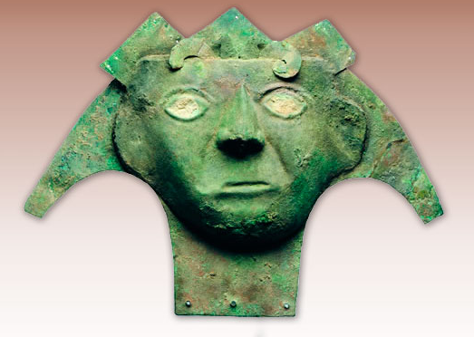
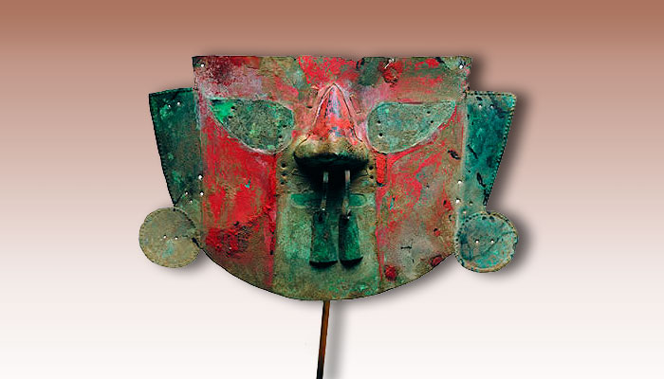
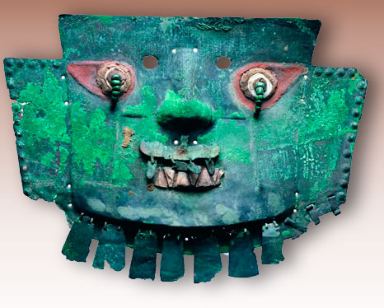
4. Τελετουργίες σαμανισμού
Τελετουργίες θανάτου. Μάσκες με το πρόσωπο του θανάτου.
Museo chileno de arte precolombino. http://www.precolombino.cl/exposiciones/exposiciones-temporales/el-arte-del-cobre-en-el-mundo-andino-2004/el-rostro-de-la-muerte/#!prettyPhoto[galeria]/6/

Slide 37
5. Η σαμανική τελετουργία Ayahuasca
Ayahuasca σημαίνει «νεκρός, πνεύμα, ψυχή ή πρόγονος» και huasca σημαίνει «χορδή ή σκοινί» (Metzner, 2005) στη γλώσσα quecha. Αυτό το ψυχοτρόπο φυτό χρησιμοποιούνταν από σαμάνους στην προ-Κολομβιανή ιατρική και συνεχίζει να χρησιμοποιείται με τον ίδιο τρόπο.
Σήμερα, είναι γνωστό ότι σαμάνοι εκχύλιζαν ένα αλκαλοϊδές του οποίου το βασικό συστατικό είναι μία ορμόνη που ονομάζεται Dimethyltryptamine ή DMT. Αυτή η ορμόνη αναστέλλεται από ένα ένζυμο που ονομάζεται μονοαμινοξειδάση ή MAO. Για την εξουδετέρωση αυτού του ενζύμου, η ayahuasca αναμειγνύεται με banisteriopsis caapi, το οποίο περιέχει τρεις αναστολείς: harmine, harmaline και tetrahydroharmine. Οι σαμάνοι θεωρούν ότι το βασικό συστατικό αυτού του μείγματος είναι το banisteriopsis caapi. Η Psycotria viridis, η οποία περιέχει διμεθυλοτρυπταμίνη είναι ωστόσο ένα πρόσθετο, του οποίου η παρουσία είναι απαραίτητη, όπως αυτή των εσωνίων, τα οποία ονομάζονται υποτιμητικά «σκουπίδια του DNA» γιατί είναι φτιαγμένα από μέρη που δεν περιέχουν κώδικα και δεν έχουν εμφανή χρήση.
Fuente: Prodigioso Perú Profundo. Chamánico, Cósmico, Simbólico. Francis Devigne

Slide 38
5. Η σαμανική τελετουργία Ayahuasca
Η Ayahuasca είναι ένα μείγμα γηγενών φυτών που χρησιμοποιούνται περισσότερο από θεραπευτές και αυτόχθονες σαμάνους της προ-Κολομβιανής ιατρικής.
Η πιο κοινή παρασκευή της είναι ως ποτό. (22)
Για την Παρασκευή της Ayahuasca, πρέπει να βράσουν τα παρακάτω συστατικά:
Βλαστοί από Banisteriopsis caapi : περιέχουν B-carbolines, όπως harmina, tetrahydroharmina (THH) και harmaline, με ανασταλτικές ιδιότητες για μονοαμινοοξειδάση (αντικαταθλιπτικά) (22), (23)
Φύλλα από το θάμνο Psychotria viridis : περιέχουν N τρυπταμίνη, N-διμεθυλοτρυπταμίνη (DMT) «αγωνιστές των υποδοχέων 5-HT-2A και sigma-1, που επίσης συνδέεται με αντικαταθλιπτική, αγχολυτική και ψυχοτρόπα δράση» (22)
Φύλλα από Diplopterys cabrerana : περιέχουν N τρυπταμίνη, N-διμεθυλοτρυπταμίνη (DMT) «αγωνιστές των υποδοχέων 5-HT-2A και sigma-1, που επίσης συνδέεται με αντικαταθλιπτική, αγχολυτική και ψυχοτρόπα δράση» (24)
21. Prodigioso Perú Profundo. Chamánico, Cósmico, Simbólico. Francis Devigne
22. González, D., Cantillo, J., Pérez, I. et al. Therapeutic potential of ayahuasca in grief: a prospective, observational study. Psychopharmacology 237, 1171–1182 (2020). https://doi.org/10.1007/s00213-019-05446-2
23. Escobar Cornejo Guillermo Saúl, Ramos Vargas Luis Fernando. La ayahuasca bajo los ojos del mundo. Rev Med Hered [Internet]. 2018 Oct [citado 2020 Mayo 7] ; 29( 4 ): 268-269. Disponible en: http://www.scielo.org.pe/scielo.php?script=sci_arttext&pid=S1018-130X2018000400013&lng=es. http://dx.doi.org/https://doi.org/10.20453/rmh.v24i2.604.
24. Domínguez-Clavé E, Soler J, Elices M et al (2016) Ayahuasca: pharmacology, neuroscience and therapeutic potential. Brain Res Bull 126:89–101. https://doi.org/10.1016/j.brainresbull.2016.03.002

Slide 39
5. Μελέτες για την τελετουργία Ayahuasca
Οι σαμάνοι θεραπευτές χρησιμοποιούσαν την Ayahuasca στην προ-Κολομβιανή ιατρική για να θεραπεύσει «νόσους του νου και των σκέψεων». Σήμερα, αρκετές μελέτες προσπαθούν να επιβεβαιώσουν τις θεραπευτικές τους ιδιότητες:
Διάφορες μελέτες προσπάθησαν να καθορίσουν τη θεραπευτική επίδραση της ayahuasca σε ψυχολογικές διαδικασίες:
Soler et al. (2018) βρήκαν ότι 4 συνεδρίες με Ayahuasca μπορούσαν να είναι αποτελεσματικές στη μείωση της αποφυγής εμπειρίας (προωθώντας την αποδοχή των συναισθημάτων και των αρνητικών σκέψεων) και σε 8 εβδομάδες, στη μείωση του άγχους που προκαλείται από την πλήρη προσοχή (MBSR) (25)
González et al. (2017), σε μελέτη παρατήρησης, βρήκαν ότι η ayahuasca είχε θεραπευτικές δυνατότητες στον πόνο που σχετίζεται με το πένθος (22).
Σε μελέτη 50 αυτόχθονων Περουβιανών του Αμαζονίου, οι οποίοι συμμετείχαν σε τελετουργία Ayahuasca και πενθούσαν λόγω θανάτου μέλους της οικογενείας τους, το συμπέρασμα ήταν ότι «Τα αποτελέσματα υποδεικνύουν ότι η Ayahuasca έχει θεραπευτική αξία στη μείωση της σοβαρότητας του πόνου. Η αποδοχή και η αποκέντρωση είναι ψυχολογικές διαδικασίες που μεσολαβούν μέχρι τη βελτίωση των συμπτωμάτων του πένθους» (23)
25. Soler J, Elices M, Franquesa A, Barker S, Friedlander P, Feilding A, Pascual JC, Riba J (2016) Exploring the therapeutic potential of ayahuasca: acute intake increases mindfulness-related capacities. Psychopharmacology 233:823–829. https://doi.org/10.1007/s00213-015-4162-0

Slide 40
6. Φυτά στην προ-Κολομβιανή ιατρική
Η προ-Κολομβιανή ιατρική έχει αφήσει σημαντική κληρονομιά στις επόμενες γενιές σχετικά με τη χρήση θεραπευτικών φυτών.
Στη συνέχεια, δίνονται στοιχεία χρήσης φαρμακευτικών φυτών, με τις κοινές και τις επιστημονικές ονομασίες.

Slide 41
7. Στοιχεία χρήσης φαρμακευτικών φυτών στην προ-Κολομβιανή ιατρική και την ιατρική των Ίνκας
ΕΠΙΣΤΗΜΟΝΙΚΗ ΟΝΟΜΑΣΙΑ | ΚΟΙΝΗ ΟΝΟΜΑΣΙΑ | ΜΕΡΟΣ ΤΟΥ ΦΥΤΟΥ ΠΟΥ ΧΡΗΣΙΜΟΠΟΙΕΙΤΑΙ | ΧΡΗΣΗ/ΝΟΣΟΣ
Acanthoxanthium spinosum | “juan Alonso”, “hierba del Alonso”, “espina del perro”. | Στέλεχος, φύλλο | Στομαχικές διαταραχές, παθήσεις του ήπατος, διουρητικά, σπλήνας, νεφρά, ωοθήκες και παθήσεις του προστάτη
Adiantum digittatum | “culantrillo del pozo” | Όλο το φυτό. | Αντιπυρετικό, διουρητικό. Ενδείκνυται επίσης για πέτρες του ήπατος
Ageratum conyzoides | “huarmi huarmi” | Όλο το φυτό. | Ρευματισμοί και beriberi. Τα φύλλα του είναι στυπτικά, αντιπυρετικά και βοηθούν στις παθήσεις της κύστης.
Fuente: FLORA ETNOMEDICINAL de la Región Amazonas, PERÚ. Blga-Mblga. Flor Teresa García Huamán; Dra. en Ciencias Ambientales. Blgo. José Mostacero León; Dr. En Medio Ambiente

Slide 42
7. Στοιχεία χρήσης φαρμακευτικών φυτών στην προ-Κολομβιανή ιατρική και την ιατρική των Ίνκας
ΕΠΙΣΤΗΜΟΝΙΚΗ ΟΝΟΜΑΣΙΑ | ΚΟΙΝΗ ΟΝΟΜΑΣΙΑ | ΜΕΡΟΣ ΤΟΥ ΦΥΤΟΥ ΠΟΥ ΧΡΗΣΙΜΟΠΟΙΕΙΤΑΙ | ΧΡΗΣΗ/ΝΟΣΟΣ
Alonsoa meridionalis | “duraznillo” | Στέλεχος, φύλλο | Διουρητικό, προωθεί την πέψη
Alternanthera phyoloxeroides | “lancetilla” | Φύλλο | Φύλλα σε αφέψημα για στομαχόπονο και βρασμένα για έκπλυση τραυμάτων, μιας και δρα ως αντιφλεγμονώδες.
Amaranthus spinosus | “yuyo macho, “yuyo”, “ataco” | Στέλεχος, φύλλο | Παθήσεις της κύστης, αντισπασμωδικό, αντιφλεγμονώδες, αντιπυρετικό, σε καταπλάσματα ως αντιρρευματικό, αντισηπτικό

Slide 43
7. Στοιχεία χρήσης φαρμακευτικών φυτών στην προ-Κολομβιανή ιατρική και την ιατρική των Ίνκας
ΕΠΙΣΤΗΜΟΝΙΚΗ ΟΝΟΜΑΣΙΑ | ΚΟΙΝΗ ΟΝΟΜΑΣΙΑ | ΜΕΡΟΣ ΤΟΥ ΦΥΤΟΥ ΠΟΥ ΧΡΗΣΙΜΟΠΟΙΕΙΤΑΙ | ΧΡΗΣΗ/ΝΟΣΟΣ
Ambrosia peruviana | “marco”, “altamiza”, “artemiza” | Ρίζα, στέλεχος, φύλλο | Αντιρρευματικό, για τις νευραλγίες, υστερία, για ρύθμιση της εμμήνου ρύσεως, για τις αιμορροΐδες, για βελτίωση της πέψης
Anemone helleborifolia | “arracacha cimarrona” | Στέλεχος, φύλλο | Διουρητικό, για το βήχα, για τις νευραλγίες, για ρύθμιση εμμήνου ρύσεως
Argemone subfusiformis | “cardosanto” | Φύλλο, πέταλα, σπόροι, κίτρινο κόμμι | Ηρεμιστικό, ναρκωτικό, υπνωτικό. Αφέψημα από πέταλα για παθήσεις των οφθαλμών σε μορφή σταγόνων. Σπόροι ως καθαρτικό και κίτρινο κόμμι κατά των κονδυλωμάτων

Slide 44
7. Στοιχεία χρήσης φαρμακευτικών φυτών στην προ-Κολομβιανή ιατρική και την ιατρική των Ίνκας
ΕΠΙΣΤΗΜΟΝΙΚΗ ΟΝΟΜΑΣΙΑ | ΚΟΙΝΗ ΟΝΟΜΑΣΙΑ | ΜΕΡΟΣ ΤΟΥ ΦΥΤΟΥ ΠΟΥ ΧΡΗΣΙΜΟΠΟΙΕΙΤΑΙ | ΧΡΗΣΗ/ΝΟΣΟΣ
Arracacia xanthorrihiza | “arracacha” | Στέλεχος, φύλλο | Γαλακτοφόρο. Ψημένα λουλούδια βοηθούν στη θεραπεία αλλεργικών εκζεμάτων
Asclepias curassavica | “flor de seda”, “venenillo” | Στέλεχος, ρίζα, κίτρινο κόμμι | Σε μικρές δόσεις, οι ρίζες και τα φύλλα ως καθαρτικά. Το κόμμι ως ανθελμινθικό. Αντικαρκινικό. Με αλκοόλ, χρήση κατά του άσθματος, της ελονοσίας και της σύφιλης
Asplenium praemorsum | “cuti cuti”, “helecho” | Ρίζωμα | Ήπαρ, σπλήνας, αντιδιαβητικό, βρογχίτιδα, βραχνάδα.

Slide 45
7. Στοιχεία χρήσης φαρμακευτικών φυτών στην προ-Κολομβιανή ιατρική και την ιατρική των Ίνκας
ΕΠΙΣΤΗΜΟΝΙΚΗ ΟΝΟΜΑΣΙΑ | ΚΟΙΝΗ ΟΝΟΜΑΣΙΑ | ΜΕΡΟΣ ΤΟΥ ΦΥΤΟΥ ΠΟΥ ΧΡΗΣΙΜΟΠΟΙΕΙΤΑΙ | ΧΡΗΣΗ/ΝΟΣΟΣ
Baccharis genistelloides | “carqueja”, “chilca brava”, “tres esquinas” | Στέλεχος, φύλλο | Ελονοσία, ρευματικός πόνος, παθήσεις των νεφρών, του ήπατος και της μήτρας, αντιμικροβιακό και ηπατοπροστατευτικό, αντι- αναιμική, πεπτικές διαταραχές
Bidens pilosa | “cadillo”, “amor seco” | Στέλεχος, φύλλο, άνθος | στηθάγχη, καρκινικά έλκη, αντι-δυσεντερικό, διουρητικό, ηπατίτιδα, αμυγδαλίτιδα, διάρροια, αλωπεκία, αποστήματα, έλκη του δέρματος, λευκόρροια και επιπεφυκίτιδα.
Brugmansia arborea | “toe”, “floripondio”, “campana” | Φύλλο, άνθος, σπόρος | Παραισθησιογόνο, νευρικές ασθένειες, σχιζοφρένεια. Τα φύλλα χρησιμοποιούνται κατά του άσθματος και των αιμορροΐδων. Ρευματισμοί, άσθμα

Slide 46
7. Στοιχεία χρήσης φαρμακευτικών φυτών στην προ-Κολομβιανή ιατρική και την ιατρική των Ίνκας
ΕΠΙΣΤΗΜΟΝΙΚΗ ΟΝΟΜΑΣΙΑ | ΚΟΙΝΗ ΟΝΟΜΑΣΙΑ | ΜΕΡΟΣ ΤΟΥ ΦΥΤΟΥ ΠΟΥ ΧΡΗΣΙΜΟΠΟΙΕΙΤΑΙ | ΧΡΗΣΗ/ΝΟΣΟΣ
Calceolaria cuneiformis | “puru puru” | στέλεχος, φύλλο | Διουρητικό, παθήσεις της μήτρας
Calceolaria | “globitos” | στέλεχος, φύλλο | αντιφλεγμονώδεις ιδιότητες στο ουροποιητικό σύστημα, διουρητικό, αντιμετωπίζει γαστρεντερικές παθήσεις
Campyloneuron | “calaguala” | Ρίζωμα | Αντιδιαρροϊκό, αντιπυρετικό, στυπτικό, αντιφλεγμονώδες, αντιμετωπίζει βρογχίτιδα και κρυολογήματα.

Slide 47
7. Στοιχεία χρήσης φαρμακευτικών φυτών στην προ-Κολομβιανή ιατρική και την ιατρική των Ίνκας
ΕΠΙΣΤΗΜΟΝΙΚΗ ΟΝΟΜΑΣΙΑ | ΚΟΙΝΗ ΟΝΟΜΑΣΙΑ | ΜΕΡΟΣ ΤΟΥ ΦΥΤΟΥ ΠΟΥ ΧΡΗΣΙΜΟΠΟΙΕΙΤΑΙ | ΧΡΗΣΗ/ΝΟΣΟΣ
Capraria | “té de lima”, “té del perú” | στέλεχος, φύλλο | Διευκολύνει την πέψη, αντιπυρετικό και τονωτικό, στυπτικό σε υψηλή δόση, ναρκωτικό και μυοχαλαρωτικό.
Castilleja arvensis | “lorohuma”, “sangre de toro” | Άνθος, φύλλο | Χρησιμοποιείται για να διευκολύνει τον τοκετό, νοσήματα που σχετίζονται με τον τοκετό και τα γυναικεία γεννητικά όργανα, ρυθμίζει την έμμηνο ρύση
Chamaesyce hypericifolia | “hierba de golondrina”, “la lecherita” | φλοιός, κόμμι | Υπακτικό σε δυσκοιλιότητα

Slide 48
7. Στοιχεία χρήσης φαρμακευτικών φυτών στην προ-Κολομβιανή ιατρική και την ιατρική των Ίνκας
ΕΠΙΣΤΗΜΟΝΙΚΗ ΟΝΟΜΑΣΙΑ | ΚΟΙΝΗ ΟΝΟΜΑΣΙΑ | ΜΕΡΟΣ ΤΟΥ ΦΥΤΟΥ ΠΟΥ ΧΡΗΣΙΜΟΠΟΙΕΙΤΑΙ | ΧΡΗΣΗ/ΝΟΣΟΣ
Chenopodium ambrosioides | “paico” | όλο το φυτό | Αντισηπτικό, αντιπυρετικό, αντιδιαβητικό, αντιβηχικό, αντισκορβουτικό, στυπτικό, βοηθά στους κολικούς και στις αιμορροΐδες, ανθελμινθικό, αντιφλεγμονώδες και αντισηπτικό, βοηθά στις κράμπες και στην ουρική αρθρίτιδα.
Chuquiraga weberbaueri | “amaro”, “amargo”, “amarro” | φύλλο, στέλεχος | Κατά της βλενόρροιας, διουρητικό, εξαλείφει τα παράσιτα.
Chuquiraga rotundifolia | “huamanpinta” | στέλεχος, φύλλο | Για νόσους των νεφρών και του προστάτη

Slide 49
7. Στοιχεία χρήσης φαρμακευτικών φυτών στην προ-Κολομβιανή ιατρική και την ιατρική των Ίνκας
ΕΠΙΣΤΗΜΟΝΙΚΗ ΟΝΟΜΑΣΙΑ | ΚΟΙΝΗ ΟΝΟΜΑΣΙΑ | ΜΕΡΟΣ ΤΟΥ ΦΥΤΟΥ ΠΟΥ ΧΡΗΣΙΜΟΠΟΙΕΙΤΑΙ | ΧΡΗΣΗ/ΝΟΣΟΣ
Cnidosculus basiacanthus | “huanarpo hembra” | στέλεχος, βολβός, ρίζα | αφροδισιακό
Coryaria ruscifolia | “mio mio” | καρπός | Αντικαταθλιπτικό, υπνωτικό, ηρεμιστικό
Crotalaria incana | “cascavelillo” | στέλεχος, φύλλο | βοηθά στην πέψη και στις φλεγμονές του ήπατος

Slide 50
7. Στοιχεία χρήσης φαρμακευτικών φυτών στην προ-Κολομβιανή ιατρική και την ιατρική των Ίνκας
ΕΠΙΣΤΗΜΟΝΙΚΗ ΟΝΟΜΑΣΙΑ | ΚΟΙΝΗ ΟΝΟΜΑΣΙΑ | ΜΕΡΟΣ ΤΟΥ ΦΥΤΟΥ ΠΟΥ ΧΡΗΣΙΜΟΠΟΙΕΙΤΑΙ | ΧΡΗΣΗ/ΝΟΣΟΣ
Cyclantera pedata | “cayhua” | Σπόρος, επικάρπιο, καρπός. | Οι μαγειρεμένοι σπόροι χρησιμοποιούνται ως αντιυπερτασικό, ενώ το επικάρπιο ως αντιδιαβητικό. Ο χυμός του καρπού ρυθμίζει τη χοληστερίνη στο αίμα. Τσάι από τους σπόρους ελέγχει την υπέρταση
Cynodon dactylon | “grama dulce” | ρίζωμα | Διουρητικό
Cyperus chalaranthus | “coquito”, “piripiri” | Ρίζες (σκληρές). | Αντισυλληπτικό

Slide 51
7. Στοιχεία χρήσης φαρμακευτικών φυτών στην προ-Κολομβιανή ιατρική και την ιατρική των Ίνκας
ΕΠΙΣΤΗΜΟΝΙΚΗ ΟΝΟΜΑΣΙΑ | ΚΟΙΝΗ ΟΝΟΜΑΣΙΑ | ΜΕΡΟΣ ΤΟΥ ΦΥΤΟΥ ΠΟΥ ΧΡΗΣΙΜΟΠΟΙΕΙΤΑΙ | ΧΡΗΣΗ/ΝΟΣΟΣ
Datura stramonium | “chamico” | σπόροι, φύλλο, ρίζα | Ναρκωτικό, κατά του άσθματος, αντιρρευματικό, κατά των δερματίτιδων των ελκών και των φλεγμονών
Desmodium molliculum | “pie de perro” | Φύλλο | Καταπραϋντικό, διουρητικό, κατά των ηπατικών νόσων, για καθάρισμα των νεφρών, για μυϊκούς πόνους. Αντιφλεγμονώδες της πεπτικής οδού, του ήπατος και του ουροποιητικού συστήματος
Equisetum bogotense | “cola de caballo” | Στέλεχος, φύλλο, ρίζωμα | Κατά της ακμής, ηπατικών παθήσεων, παθήσεων του στόματος, του φάρυγγα, της κύστης, των πνευμόνων, αντι-αναιμικό, αντιασθματικό, αντικαρκινικό, αντιδιαρροϊκό, αντιβηχικό, αντιαρθριτικό

Slide 52
7. Στοιχεία χρήσης φαρμακευτικών φυτών στην προ-Κολομβιανή ιατρική και την ιατρική των Ίνκας
ΕΠΙΣΤΗΜΟΝΙΚΗ ΟΝΟΜΑΣΙΑ | ΚΟΙΝΗ ΟΝΟΜΑΣΙΑ | ΜΕΡΟΣ ΤΟΥ ΦΥΤΟΥ ΠΟΥ ΧΡΗΣΙΜΟΠΟΙΕΙΤΑΙ | ΧΡΗΣΗ/ΝΟΣΟΣ
Equisetum giganteum | “cola de caballo” | Στέλεχος, φύλλο, ρίζωμα | Κατά της ακμής, ηπατικών παθήσεων, παθήσεων του στόματος, του φάρυγγα, της κύστης, των πνευμόνων, αντι-αναιμικό, αντιασθματικό, αντικαρκινικό, αντιδιαρροϊκό, αντιβηχικό, αντιαρθριτικό
Eleutherine bulbosa | “yawar piripiri” | Στέλεχος, φύλλο, ρίζωμα | Αντισυλληπτικό.
Eryngium humile | “sachaculantro” | Φύλλο, στέλεχος, άνθος | Επιταχύνει τον τοκετό, για πόνους του στομάχου, σπασμούς, πυρετό, γρίπη, μετεωρισμό, εμέτους, αϋπνίες, διάρροια

Slide 53
7. Στοιχεία χρήσης φαρμακευτικών φυτών στην προ-Κολομβιανή ιατρική και την ιατρική των Ίνκας
ΕΠΙΣΤΗΜΟΝΙΚΗ ΟΝΟΜΑΣΙΑ | ΚΟΙΝΗ ΟΝΟΜΑΣΙΑ | ΜΕΡΟΣ ΤΟΥ ΦΥΤΟΥ ΠΟΥ ΧΡΗΣΙΜΟΠΟΙΕΙΤΑΙ | ΧΡΗΣΗ/ΝΟΣΟΣ
Ferdinandusa | “huacamuyo” | φύλλο. | βοηθά την πέψη, αντικαρκινικό, κατά των κολικών, του πυρετού και νοσημάτων του ήπατος
Fragaria chiloensis | “fresa de campo” | καρπός | βοηθά την πέψη.
Galium aparine | “galio” | στέλεχος, φύλλο | αντιφλεγμονώδες

Slide 54
7. Στοιχεία χρήσης φαρμακευτικών φυτών στην προ-Κολομβιανή ιατρική και την ιατρική των Ίνκας
ΕΠΙΣΤΗΜΟΝΙΚΗ ΟΝΟΜΑΣΙΑ | ΚΟΙΝΗ ΟΝΟΜΑΣΙΑ | ΜΕΡΟΣ ΤΟΥ ΦΥΤΟΥ ΠΟΥ ΧΡΗΣΙΜΟΠΟΙΕΙΤΑΙ | ΧΡΗΣΗ/ΝΟΣΟΣ
Gentianella chamochui | “chamochui”, “genciana”, “lirambo” | όλο το φυτό | αντιδιαβητικό, ανθελονοσιακό, για το νευρικό και το πεπτικό σύστημα, αντιπυρετικό, ηπατοπροτατευτικό, νόσους του αίματος
Gentinella graeminea | “chinchimali” | στέλεχος, φύλλο | αντιπυρετικό, για περιπτώσεις πνευμονίας, ηπατο-τονωτικό
Gnaphalium spicatum | “fotersaccha”, “queto queto” | στέλεχος, φύλλο | βοηθά την πέψη, για απώλεια βάρους

Slide 55
7. Στοιχεία χρήσης φαρμακευτικών φυτών στην προ-Κολομβιανή ιατρική και την ιατρική των Ίνκας
ΕΠΙΣΤΗΜΟΝΙΚΗ ΟΝΟΜΑΣΙΑ | ΚΟΙΝΗ ΟΝΟΜΑΣΙΑ | ΜΕΡΟΣ ΤΟΥ ΦΥΤΟΥ ΠΟΥ ΧΡΗΣΙΜΟΠΟΙΕΙΤΑΙ | ΧΡΗΣΗ/ΝΟΣΟΣ
Haperzia crassa | “shimba” | όλο το φυτό | Υπνωτικό, ηρεμιστικό. Χρήση κατά της μαγείας
Hydrocotyle bonariensis | “sombrerito de Abad” | ρίζα | Για πόνο στα δόντια, «κακό αέρα», φλεγμονή και καταπραϋντικό
Hyptis eriocephala | “shispasaccha” | στέλεχος, φύλλο | βοηθά την πέψη.

Slide 56
7. Στοιχεία χρήσης φαρμακευτικών φυτών στην προ-Κολομβιανή ιατρική και την ιατρική των Ίνκας
ΕΠΙΣΤΗΜΟΝΙΚΗ ΟΝΟΜΑΣΙΑ | ΚΟΙΝΗ ΟΝΟΜΑΣΙΑ | ΜΕΡΟΣ ΤΟΥ ΦΥΤΟΥ ΠΟΥ ΧΡΗΣΙΜΟΠΟΙΕΙΤΑΙ | ΧΡΗΣΗ/ΝΟΣΟΣ
Ipomoea purpurea | “campanilla”, “acñuca” | φύλλο, άνθος, στέλεχος | αντιφλεγμονώδες
Jatropha macrantha | “huanarpo macho”, “huanarpo” | ρίζα, στέλεχος | αφροδισιακό
Krameria lappacea | “ratanina del Perú” | στέλεχος, φύλλο | αφροδισιακό

Slide 57
7. Στοιχεία χρήσης φαρμακευτικών φυτών στην προ-Κολομβιανή ιατρική και την ιατρική των Ίνκας
ΕΠΙΣΤΗΜΟΝΙΚΗ ΟΝΟΜΑΣΙΑ | ΚΟΙΝΗ ΟΝΟΜΑΣΙΑ | ΜΕΡΟΣ ΤΟΥ ΦΥΤΟΥ ΠΟΥ ΧΡΗΣΙΜΟΠΟΙΕΙΤΑΙ | ΧΡΗΣΗ/ΝΟΣΟΣ
Lantana rugulosa | “ayarosa”, “cargashrosa”, “rosa de muerto” | φύλλο | αναπνευστικές παθήσεις, γρίπη, ιγμορίτιδα, βρογχίτιδα
Linum prostratum | “canchalagua peruana” | φύλλο | Για πνευμονία και δερματικές παθήσεις
Lobelia decurrens | “amacho”, “contoya”, “toca toca”, “soliman” | ρίζα, φύλλο, κόμμι | το εκχύλισμα της ρίζας χρησιμοποιείται ως καθαρτικό και το κόμμι ως καυστικό

Slide 58
.
7. Στοιχεία χρήσης φαρμακευτικών φυτών στην προ-Κολομβιανή ιατρική και την ιατρική των Ίνκας
ΕΠΙΣΤΗΜΟΝΙΚΗ ΟΝΟΜΑΣΙΑ | ΚΟΙΝΗ ΟΝΟΜΑΣΙΑ | ΜΕΡΟΣ ΤΟΥ ΦΥΤΟΥ ΠΟΥ ΧΡΗΣΙΜΟΠΟΙΕΙΤΑΙ | ΧΡΗΣΗ/ΝΟΣΟΣ
Lobelia tenera | “san juanillo” | στέλεχος | αντιφλεγμονώδες του ήπατος
Lupinus mutabilis | “chocho”, “tarhui”, “chugur”, “tarwi” | σπόρος, φύλλο | κατά του τρόμου, αντι-αναιμικό
Mentzelia cordifolia | “angocasha” | φύλλο | αντιφλεγμονώδες για πληγές και νυγμούς εντόμων

Slide 59
7. Στοιχεία χρήσης φαρμακευτικών φυτών στην προ-Κολομβιανή ιατρική και την ιατρική των Ίνκας
ΕΠΙΣΤΗΜΟΝΙΚΗ ΟΝΟΜΑΣΙΑ | ΚΟΙΝΗ ΟΝΟΜΑΣΙΑ | ΜΕΡΟΣ ΤΟΥ ΦΥΤΟΥ ΠΟΥ ΧΡΗΣΙΜΟΠΟΙΕΙΤΑΙ | ΧΡΗΣΗ/ΝΟΣΟΣ
Muehlenbeckia volcanica | “mullaca”, “bejuquillo”, “coca-coca”, “pasamullaca” | φύλλο, καρπός | Για καρκινικά έλκη, αντιβηχικό, αντιαλλεργική, αντισηπτικό, αντιασθματικό, αντιαιμορραγικό, αντιπυρετικό, για εύθραυστα τριχοειδή αγγεία
Musa acuminata | “plátano de seda” | φύλλο, χυμός, ρητίνη | Το μαγείρεμα ανώριμων καρπών και ο χυμός χρησιμοποιούνται κατά της πνευμονικής φυματίωσης. Η ρητίνη για τα κονδυλώματα. Ο χυμός για αναπνευστικές και πνευμονικές παθήσεις ή για υποσιτισμό. Αντιδιαβητικό, αντιρρευματικό, αντιαιμορραγικό, καθαρτικό, κατά των λίθων της χολής και των νεφρών, για παθήσεις των νεφρών, για ρίγη, για παθήσεις του πεπτικού, για αιμορροΐδες, υδρωπικία, ίκτερο, νεφρίτιδα, πνευμονία, παχυσαρκία
Oenothera campylocalyx | “flor rosada” | άνθος, φύλλο | Κατά των κιρσών

Slide 60
7. Στοιχεία χρήσης φαρμακευτικών φυτών στην προ-Κολομβιανή ιατρική και την ιατρική των Ίνκας
ΕΠΙΣΤΗΜΟΝΙΚΗ ΟΝΟΜΑΣΙΑ | ΚΟΙΝΗ ΟΝΟΜΑΣΙΑ | ΜΕΡΟΣ ΤΟΥ ΦΥΤΟΥ ΠΟΥ ΧΡΗΣΙΜΟΠΟΙΕΙΤΑΙ | ΧΡΗΣΗ/ΝΟΣΟΣ
Peperomia chachapoyasenss | “congona de campo” | στέλεχος, φύλλο | για νευρολογικές παθήσεις, καρδιοτονωτικό, για πόνους του στομάχου, για φλεγμονές στα μάτια
Peperomia tetragona | “congona de campo” | στέλεχος, φύλλο | για νευρολογικές παθήσεις, καρδιοτονωτικό, για πόνους του στομάχου, για φλεγμονές στα μάτια
Peperonia inaequalifolia | “congona” | φύλλο | για νευρολογικές παθήσεις, καρδιοτονωτικό, για πόνους του στομάχου, για φλεγμονές στα μάτια

Slide 61
7. Στοιχεία χρήσης φαρμακευτικών φυτών στην προ-Κολομβιανή ιατρική και την ιατρική των Ίνκας
ΕΠΙΣΤΗΜΟΝΙΚΗ ΟΝΟΜΑΣΙΑ | ΚΟΙΝΗ ΟΝΟΜΑΣΙΑ | ΜΕΡΟΣ ΤΟΥ ΦΥΤΟΥ ΠΟΥ ΧΡΗΣΙΜΟΠΟΙΕΙΤΑΙ | ΧΡΗΣΗ/ΝΟΣΟΣ
Perezia multiflora | “escozonera” | όλο το φυτό | Αντιπυρετικό, διουρητικό, για τη γρίπη, για φλεγμονές, για εφίδρωση και κρυώματα
Phyllantus niruri | “chancapiedra” | φύλλο, στέλεχος, άνθος | Αντιφλεγμονώδες του ήπατος και της χολής, για πονόλαιμο, για κολπικές εκκρίσεις, για πέτρες στα νεφρά, για νεφρικές παθήσεις, για μολύνσεις τραυμάτων
Physalis peruviana | “tomatillo silvestre”, “capulí”, “aguaymanto”, “tomate de la sierra”. | καρπός | Ο χυμός του καρπού κατά της φαρυγγίτιδας και της στοματίτιδας. Το εκχύλισμα ως αποσυμφορητικό, ως διουρητικό, για τον ίκτερο και τα κρυώματα

Slide 62
7. Στοιχεία χρήσης φαρμακευτικών φυτών στην προ-Κολομβιανή ιατρική και την ιατρική των Ίνκας
ΕΠΙΣΤΗΜΟΝΙΚΗ ΟΝΟΜΑΣΙΑ | ΚΟΙΝΗ ΟΝΟΜΑΣΙΑ | ΜΕΡΟΣ ΤΟΥ ΦΥΤΟΥ ΠΟΥ ΧΡΗΣΙΜΟΠΟΙΕΙΤΑΙ | ΧΡΗΣΗ/ΝΟΣΟΣ
Physalis pubescens | “tomatillo” | καρπός. | βοηθά την πέψη, αντιοξειδωτικό, αντισκορβουτικό
Phytolacca bogotensis | “ailambo”, “airambo”, “coponcillo” | καρπός. | Η ρίζα είναι καθαρτικό και χρησιμοποιείται και για μείωση του οιδήματος σε τραύματα
Picrosia longifolia | “achicoria”, “achicoria peruana”, “chicoria” | ρίζα, στέλεχος, φύλλο | Αντιπυρετικό, για παθήσεις των εντέρων, για ηπατίτιδα, διουρητικό, αντιαναιμικό, για παθήσεις του ήπατος, για δυσκοιλιότητα

Slide 63
7. Στοιχεία χρήσης φαρμακευτικών φυτών στην προ-Κολομβιανή ιατρική και την ιατρική των Ίνκας
ΕΠΙΣΤΗΜΟΝΙΚΗ ΟΝΟΜΑΣΙΑ | ΚΟΙΝΗ ΟΝΟΜΑΣΙΑ | ΜΕΡΟΣ ΤΟΥ ΦΥΤΟΥ ΠΟΥ ΧΡΗΣΙΜΟΠΟΙΕΙΤΑΙ | ΧΡΗΣΗ/ΝΟΣΟΣ
Plantago lanceolata | “llantén”, “llantén menor” | Όλο το φυτό | Για πόνο στο αυτό, για πονόλαιμο, για παθήσεις των οφθαλμών και των πνευμόνων, αντιαλλεργικό, αντιβιοτικό, αντιαιμορραγικό, αντισταμινικό
Polygala paniculata | “mentolatum”, “mentolato” | Ρίζα, στέλεχος, φύλλο | Για παθήσεις του ουροποιητικού, αντιρρευματικό, για βρογχίτιδα, καταρράκτη, διουρητικό, για ΣΜΝ, αποχρεμπτικό, για ενοχλήσεις των οφθαλμών, για εξαρθρώσεις
Polygonum punctatum | “yaco”, “shutiri”, “ají de perro”, “ajicillo” | Όλο το φυτό | Αντιπυρετικό, αντιρρευματικό, για πέτρες στη χολή και στην κύστη, για άσθμα, δερματίτιδες, διουρητικό, για παθήσεις των οφθαλμών και του ουροποιητικού, για αιμορροΐδες, αλωπεκία, λειχήνες, στηπτικό.

Slide 64
7. Στοιχεία χρήσης φαρμακευτικών φυτών στην προ-Κολομβιανή ιατρική και την ιατρική των Ίνκας
ΕΠΙΣΤΗΜΟΝΙΚΗ ΟΝΟΜΑΣΙΑ | ΚΟΙΝΗ ΟΝΟΜΑΣΙΑ | ΜΕΡΟΣ ΤΟΥ ΦΥΤΟΥ ΠΟΥ ΧΡΗΣΙΜΟΠΟΙΕΙΤΑΙ | ΧΡΗΣΗ/ΝΟΣΟΣ
Ranunculus praemorsus | “solmansacha”, “centella”, “cicuta”, “botón de oro” | στέλεχος, φύλλο | Φύλλα κατά των μυκητιάσεων στα νύχια, μαγειρεμένο για τραύματα και κατά του πόνου
Rhynchanthera dichotana | “chichirilla” | φύλλο | αντιφλεγμονώδες
Rorippanastur- tiumaquaticum | “berro”, “occoruro”, “chijchi” | φύλλο | αντισκορβουτικό, για παθήσεις του ήπατος και των πνευμόνων,για αμυγδαλίτιδα, αντιόξινο, αντιαναιμικό, αντιασθματικό, αντιδιαβητικό, αντιρρευματικό, κατά της βρογχίτιδας, της αλωπεκίας, για πέτρες στα νεφρά, για ισχιαλγία

Slide 65
7. Στοιχεία χρήσης φαρμακευτικών φυτών στην προ-Κολομβιανή ιατρική και την ιατρική των Ίνκας
ΕΠΙΣΤΗΜΟΝΙΚΗ ΟΝΟΜΑΣΙΑ | ΚΟΙΝΗ ΟΝΟΜΑΣΙΑ | ΜΕΡΟΣ ΤΟΥ ΦΥΤΟΥ ΠΟΥ ΧΡΗΣΙΜΟΠΟΙΕΙΤΑΙ | ΧΡΗΣΗ/ΝΟΣΟΣ
Rumex Conglomeratus | “mala hierba” | ρίζα | η τριμμένη ρίζα γίνεται αφέψημα και είναι αντιπυρετικό (λουτρά) και καθαρτικό για απομάκρυνση παρασίτων
Rumex crispus | “lengua de vaca”, “acelga”, “mala hierba”, “acelga silvestre”, “romaza” | ρίζα, φύλλο | αντιαναιμικό, αποχρεμπτικό, προστασία των μαλλιών, διουρητικό, στυπτικό, αντιδιαρροϊκό, για χρόνια δερματικά νοσήματα
Salpichroa difusa | “cuytulumbo” | καρπός | αντιδιαρροϊκό

Slide 66
7. Στοιχεία χρήσης φαρμακευτικών φυτών στην προ-Κολομβιανή ιατρική και την ιατρική των Ίνκας
ΕΠΙΣΤΗΜΟΝΙΚΗ ΟΝΟΜΑΣΙΑ | ΚΟΙΝΗ ΟΝΟΜΑΣΙΑ | ΜΕΡΟΣ ΤΟΥ ΦΥΤΟΥ ΠΟΥ ΧΡΗΣΙΜΟΠΟΙΕΙΤΑΙ | ΧΡΗΣΗ/ΝΟΣΟΣ
Salvia macrophylla | “salvia” | φύλλο, στέλεχος | Βοηθά την πέψη, κατά των κολικών, διουρητικό
Salvia occidentalis | “salvia” | φύλλο, στέλεχος | Βοηθά την πέψη, κατά των κολικών, διουρητικό.
Salvia sagittata | “salvia”, “salvia real”, “salvia negra”, “salvilla” | φύλλο, στέλεχος | βοηθά την πέψη, αντιασθματικό, αντιδιαβητικό, αντισπασμωδικό, αντιρρευματικό, αντισηπτικό, διουρητικό, για παθήσεις των νεφρών

Slide 67
7. Στοιχεία χρήσης φαρμακευτικών φυτών στην προ-Κολομβιανή ιατρική και την ιατρική των Ίνκας
ΕΠΙΣΤΗΜΟΝΙΚΗ ΟΝΟΜΑΣΙΑ | ΚΟΙΝΗ ΟΝΟΜΑΣΙΑ | ΜΕΡΟΣ ΤΟΥ ΦΥΤΟΥ ΠΟΥ ΧΡΗΣΙΜΟΠΟΙΕΙΤΑΙ | ΧΡΗΣΗ/ΝΟΣΟΣ
Sanguisorba minor | “pimpinela” | όλο το φυτό | αντιδιαρροϊκό, αντισηπτικό, στυπτικό, επουλωτικό, ηρεμιστικό, διουρητικό, για δυσκοιλιότητα και γαστρίτιδα, υπνωτικό, για φλεγμονές των ούλων
Satureja boliviana | “panizara”, “incamuña” | όλο το φυτό | Για τους κολικούς και παθήσεις του νευρικού συστήματος
Schkuhria pinnata | “canchalagua”, “piqui pichana” | όλο το φυτό | Διουρητικό, αντιδιαβητικό, αντιφλεγμονώδες, για την ελονοσία και αλλεργίες, για παθήσεις του ήπατος και ΣΜΝ, για απώλεια μαλλιών, κολικούς, μετεωρισμό, φλεγμονή, πνευμονία και κιρσούς

Slide 68
7. Στοιχεία χρήσης φαρμακευτικών φυτών στην προ-Κολομβιανή ιατρική και την ιατρική των Ίνκας
ΕΠΙΣΤΗΜΟΝΙΚΗ ΟΝΟΜΑΣΙΑ | ΚΟΙΝΗ ΟΝΟΜΑΣΙΑ | ΜΕΡΟΣ ΤΟΥ ΦΥΤΟΥ ΠΟΥ ΧΡΗΣΙΜΟΠΟΙΕΙΤΑΙ | ΧΡΗΣΗ/ΝΟΣΟΣ
Scoparia dulcis | “escobilla del Perú”, “piqui pichana”, “escobilla” | φύλλο, ρίζα, σπόρος | αντιπυρετικό, στυπτικό, αντιασθματικό, για παθήσεις των νεφρών, αντιδιαρροϊκό, για κρυώματα, για παθήσεις των οφθαλμών, για ουλές, για ημικρανίες, για ερύθημα, αντισυλληπτικό
Senecio canescens | “vira vira” | στέλεχος, φύλλο | Για βρογχικές και αναπνευστικές παθήσεις
Smallanthus sonchifolius | “yacón”, “llacón” | ρίζα, φύλλο | Αντικαρκινικό, αντιμικροβιακό, ρίχνει το ζάκχαρο και τη χοληστερίνη στο αίμα

Slide 69
7. Στοιχεία χρήσης φαρμακευτικών φυτών στην προ-Κολομβιανή ιατρική και την ιατρική των Ίνκας
ΕΠΙΣΤΗΜΟΝΙΚΗ ΟΝΟΜΑΣΙΑ | ΚΟΙΝΗ ΟΝΟΜΑΣΙΑ | ΜΕΡΟΣ ΤΟΥ ΦΥΤΟΥ ΠΟΥ ΧΡΗΣΙΜΟΠΟΙΕΙΤΑΙ | ΧΡΗΣΗ/ΝΟΣΟΣ
Solanum americanum | “hierba mora” | φύλλο, καρπός | Για ερυσίπελας, ρευματισμούς, αναλγητικό, για νευραλγίες, ηρεμιστικό, για αιμορροΐδες, πονόδοντο, βήχα, ιγμορίτιδα, ναρκωτικό, για κολπίτιδες, λευκόρροια, εγκαύματα, τραύματα, έλκη, έρπη, μηνιγγίτιδα, κρυώματα, ρίγη.
Solanum muricatum | “pepino” | φύλλο, στέλεχος, καρπός | Για αιμορροΐδες, ιγμορίτιδα, αποχρεμπτικό, ηρεμιστικό, για αποστήματα, ρευματισμούς, καταρράκτη, βρογχοκήλη.
Solanum piurensis | “calmincho” | καρπός | Για κράμπες

Slide 70
7. Στοιχεία χρήσης φαρμακευτικών φυτών στην προ-Κολομβιανή ιατρική και την ιατρική των Ίνκας
ΕΠΙΣΤΗΜΟΝΙΚΗ ΟΝΟΜΑΣΙΑ | ΚΟΙΝΗ ΟΝΟΜΑΣΙΑ | ΜΕΡΟΣ ΤΟΥ ΦΥΤΟΥ ΠΟΥ ΧΡΗΣΙΜΟΠΟΙΕΙΤΑΙ | ΧΡΗΣΗ/ΝΟΣΟΣ
Solanum sessiliflorum | “cocona”, “topiro”, “coconilla” | καρπός, ρίζα, φύλλο | Για τσίμπημα από φίδι και αράχνη, για επούλωση τραυμάτων, για υπέρταση, διαβήτη, δερματικές παθήσεις, αντιρρευματικό, για ραχίτιδες
Solanum tuberosum | “papa”, “patata”, “lunta” | φύμα | Αντιφλεγμονώδες, αναλγητικό, για έλκη, αντιδιαβητικό, για ρευματοειδή αρθρίτιδα, αντισπασμωδικό, αντιόξινο, για παθήσεις του ήπατος, για πέτρες στα νεφρά, για κυστίτιδα, κολίτιδα και νόσους των νεφρών
Sonchus oleraceus | “cerraja” | στέλεχος, φύλλο | Για παθήσεις του ήπατος, αντιδιαρροϊκό, αντισπασμωδικό, για παθήσεις του δέρματος, για δυσεντερία, ηπατίτιδα, φλεγμονές, έλκος στομάχου

Slide 71
7. Στοιχεία χρήσης φαρμακευτικών φυτών στην προ-Κολομβιανή ιατρική και την ιατρική των Ίνκας
ΕΠΙΣΤΗΜΟΝΙΚΗ ΟΝΟΜΑΣΙΑ | ΚΟΙΝΗ ΟΝΟΜΑΣΙΑ | ΜΕΡΟΣ ΤΟΥ ΦΥΤΟΥ ΠΟΥ ΧΡΗΣΙΜΟΠΟΙΕΙΤΑΙ | ΧΡΗΣΗ/ΝΟΣΟΣ
Stachys arvensis | “subsaccha”, “pedorrera”, “supisaccha” | όλο το φυτό | Εξουδετερώνει στα στομαχικά και τα εντερικά αέρια
Tagetes pusilla | “anis de la sierra” | Φύλλο. | Βοηθά στην πέψη, για στομαχικούς κολικούς και εντερικούς κολικούς λόγω αερίων. Αυξάνει την πίεση του αίματος
Tegetes multiflora | “maria saccha” | φύλλο. | Χωνευτικό

Slide 72
7. Στοιχεία χρήσης φαρμακευτικών φυτών στην προ-Κολομβιανή ιατρική και την ιατρική των Ίνκας
ΕΠΙΣΤΗΜΟΝΙΚΗ ΟΝΟΜΑΣΙΑ | ΚΟΙΝΗ ΟΝΟΜΑΣΙΑ | ΜΕΡΟΣ ΤΟΥ ΦΥΤΟΥ ΠΟΥ ΧΡΗΣΙΜΟΠΟΙΕΙΤΑΙ | ΧΡΗΣΗ/ΝΟΣΟΣ
Tropaeolum tuberosum | “mashua” | ρίζα, φύμα | Αφροδισιακό, τονωτικό, για πέτρες στα νεφρά, διουρητικό
Typha angustifolia | “guinea”, “inea”, “tifa” | καρπός, στέλεχος | Εξουδετερώνει την πικρίλα του στόματος, είναι χωνευτικό, κατά της φυματίωσης και των αγγειακών παθήσεων
Ullucus tuberosus | “olluco”, “olloco”, “papa lisa” | φύμα, φύλλο | Για πονοκεφάλους, «κακό αέρα», αναζωογονητικό στο ερυσίπελας

Slide 73
7. Στοιχεία χρήσης φαρμακευτικών φυτών στην προ-Κολομβιανή ιατρική και την ιατρική των Ίνκας
ΕΠΙΣΤΗΜΟΝΙΚΗ ΟΝΟΜΑΣΙΑ | ΚΟΙΝΗ ΟΝΟΜΑΣΙΑ | ΜΕΡΟΣ ΤΟΥ ΦΥΤΟΥ ΠΟΥ ΧΡΗΣΙΜΟΠΟΙΕΙΤΑΙ | ΧΡΗΣΗ/ΝΟΣΟΣ
Verbena litorales | “verbena” | όλο το φυτό | Για δερματίτιδες, για πονόδοντο, για τυφοειδή πυρετό, αντιπυρετικό, για παθήσεις του ήπατος και του αίματος, ανθελονοσιακό, αντιρρευματικό, ανθελμινθικό, βακτηριοκτόνο, για πόνους του μυοσκελετικού, δυσκοιλιότητα, πόνο στα νεφρά, εκτρωτικό, καθαρτικό
Zea mays | “choclo” | καρπός (ίνες) | Αντιφλεγμονώδες, διουρητικό, για παθήσεις των νεφρών και του ήπατος

Slide 74
7. Στοιχεία χρήσης φαρμακευτικών φυτών στην προ-Κολομβιανή ιατρική και την ιατρική των Ίνκας
ΕΠΙΣΤΗΜΟΝΙΚΗ ΟΝΟΜΑΣΙΑ | ΚΟΙΝΗ ΟΝΟΜΑΣΙΑ | ΜΕΡΟΣ ΤΟΥ ΦΥΤΟΥ ΠΟΥ ΧΡΗΣΙΜΟΠΟΙΕΙΤΑΙ | ΧΡΗΣΗ/ΝΟΣΟΣ
Solanum americanum | “hierba mora” | φύλλο, καρπός | για ερυσίπελας, ρευματισμούς, αναλγητικό, για νευραλγίες, ηρεμιστικό, για αιμορροΐδες, πονόδοντο, βήχα, ιγμορίτιδα, ναρκωτικό, για κολπίτιδα, λευκόρροια, εγκαύματα, τραύματα, έλκη, έρπη, μηνιγγίτιδα, κρυώματα, ρίγη
Solanum muricatum | “pepino” | φύλλο, στέλεχος, καρπός | Ηρεμιστικό, για αιμορροΐδες, ιγμορίτιδα, αποχρεμπτικό, ναρκωτικό, αποστήματα, μώλωπες, ρευματισμοί, κρυώματα, βρογχοκήλη
Solanum piurensis | “calmincho” | καρπός | Κράμπες.

Slide 75
7. Στοιχεία χρήσης φαρμακευτικών φυτών στην προ-Κολομβιανή ιατρική και την ιατρική των Ίνκας
ΕΠΙΣΤΗΜΟΝΙΚΗ ΟΝΟΜΑΣΙΑ | ΚΟΙΝΗ ΟΝΟΜΑΣΙΑ | ΜΕΡΟΣ ΤΟΥ ΦΥΤΟΥ ΠΟΥ ΧΡΗΣΙΜΟΠΟΙΕΙΤΑΙ | ΧΡΗΣΗ/ΝΟΣΟΣ
Solanum sessiliflorum | “cocona”, “topiro”, “coconilla” | καρπός, ρίζα, φύλλο | Τσιμπήματα από φίδι ή αράχνη, για επούλωση τραυμάτων, για αυξημένη πίεση και διαβήτη, για φλεγμονές του δέρματος, για καθαριότητα των μαλλιών, ρευματισμούς και ραχίτιδα
Solanum tuberosum | “papa”, “patata”, “lunta” | Φύμα | αντιφλεγμονώδες, αναλγητικό, για σκορβούτο, έλκη, διαβήτη, ρευματοειδή αρθρίτιδα, αντισπασμωδικό και αντιόξινο, για παθήσεις του ήπατος, για πέτρες στα νεφρά, για κυστίτιδα, κολίτιδα και παθήσεις των νεφρών
Sonchus oleraceus | “cerraja” | Στέλεχος, φύλλο | για παθήσεις του ήπατος, αντιδιαρροϊκό, αντισπασμωδικό, για παθήσεις του δέρματος, δυσεντερία, ηπατίτιδα, φλεγμονή, έλκος του πεπτικού

Slide 76
7. Στοιχεία χρήσης φαρμακευτικών φυτών στην προ-Κολομβιανή ιατρική και την ιατρική των Ίνκας
ΕΠΙΣΤΗΜΟΝΙΚΗ ΟΝΟΜΑΣΙΑ | ΚΟΙΝΗ ΟΝΟΜΑΣΙΑ | ΜΕΡΟΣ ΤΟΥ ΦΥΤΟΥ ΠΟΥ ΧΡΗΣΙΜΟΠΟΙΕΙΤΑΙ | ΧΡΗΣΗ/ΝΟΣΟΣ
Stachys arvensis | “subsaccha”, “pedorrera”, “supisaccha” | όλο το φυτό | μειώνει τα στομαχικό και εντερικά αέρια
Tagetes pusilla | “anis de la sierra” | Φύλλο | Βοηθά στην πέψη, σε στομαχικές κράμπες και εντερικές κράμπες λόγω αερίων. Αυξάνει την πίεση του αίματος
Tegetes multiflora | “maria saccha” | Φύλλο | Χωνευτικό

Slide 77
7. Στοιχεία χρήσης φαρμακευτικών φυτών στην προ-Κολομβιανή ιατρική και την ιατρική των Ίνκας
ΕΠΙΣΤΗΜΟΝΙΚΗ ΟΝΟΜΑΣΙΑ | ΚΟΙΝΗ ΟΝΟΜΑΣΙΑ | ΜΕΡΟΣ ΤΟΥ ΦΥΤΟΥ ΠΟΥ ΧΡΗΣΙΜΟΠΟΙΕΙΤΑΙ | ΧΡΗΣΗ/ΝΟΣΟΣ
Tropaeolum tuberosum | “mashua” | ρίζα, φύμα | Αφροδισιακό, τονωτικό, διουρητικό, για πέτρες στα νεφρά
Typha angustifolia | “guinea”, “inea”, “tifa” | καρπός, στέλεχος | εξουδετερώνει την πικρίλα στο στόμα, χωνευτικό, για φυματίωση, για πέτρες στη χολή
Ullucus tuberosus | “olluco”, “olloco”, “papa lisa” | φύμα, φύλλο | για πονοκεφάλους, «νόσο του αέρα», ερυσίπελας

Slide 78
7. Στοιχεία χρήσης φαρμακευτικών φυτών στην προ-Κολομβιανή ιατρική και την ιατρική των Ίνκας
ΕΠΙΣΤΗΜΟΝΙΚΗ ΟΝΟΜΑΣΙΑ | ΚΟΙΝΗ ΟΝΟΜΑΣΙΑ | ΜΕΡΟΣ ΤΟΥ ΦΥΤΟΥ ΠΟΥ ΧΡΗΣΙΜΟΠΟΙΕΙΤΑΙ | ΧΡΗΣΗ/ΝΟΣΟΣ
Verbena litorales | “verbena” | όλο το φυτό | για δερματίτιδες, αναλγητικό σε πονόδοντο, για τυφοειδή πυρετό, για πυρετούς, ηπατικές παθήσεις, dermatitis,στηθάγχη, ανθελονοσιακό, αντιρρευματικό, βακτηριοκτόνο, ανθελμινθικό, για μυϊκούς πόνους, δυσκοιλιότητα, πόνος στα νεφρά, εκτρωτικό, καθαρτικό
Zea mays | “choclo” | καρπός (ίνες) | αντιφλεγμονώδες, διουρητικό, για παθήσεις των νεφρών και του ήπατος

Slide 79
Περουβιανά εικονικά μουσεία
https://visitavirtual.cultura.pe/
https://visitavirtual.cultura.pe/recorridos/MNAAHP/museo-nacional arqueologia-antropologia-historia-peru/index.html

Slide 80
Βιβλιογραφία
1. Frisancho Velarde Óscar. Concepción mágico-religiosa de la Medicina en la América Prehispánica. Acta méd. peruana [Internet]. 2012 Abr [citado 2020 Mayo 16] ; 29( 2 ): 121- 127. Disponible en: http://www.scielo.org.pe/scielo.php?script=sci_arttext&pid=S1728-59172012000200013&lng=es.
2. JORDÁN, RÉGULO G. FRANCO; RÉGULO, G. Chamanismo y plantas de poder en el mundo precolombino de la costa norte del Perú. Perspectivas latinoamericanas, 2015, p. 1-40.
3. Hermida Bustos, Enrique. Paleopatología en la cerámica precolombina malformaciones, deformaciones o anormalidades en las culturas: Valdivia, Chorrera, Guangala y la To-lita. Diss. Universidad Internacional SEK, 2011 Tesis de Maestría en conservación y administración de bienes Culturales. Ecuador
Medicina chamánica. Métodos de curación de una Tradición Milenaria. Enrique Gónzalez – Rubio Montoya.
El chamanismo entre los indios Ticuna Del Amazonas: Entre la Religión, la Magia y la representación dramática. Javier Ullán De La Rosa. Universidade Complutense – Madrid. España.
Jordán, Régulo Franco. Oficiantes y curanderos moche, una visión desde la arqueología. Pueblo continente, 2016, vol. 23, no 1, p. 18-26.
Diccionario Enciclopédico Oceano Uno. Editorial: Océano Langenscheidt
Apuntes de Medicina Tradicional. La racionalización de lo irracional. Fernando Cabieses.
9. Llamazares, Ana María. "Occidente herido: el potencial sanador del chamanismo en el mundo contemporáneo." (2013).
10. Exposición. Chamanes y divinidades del Ecuador Precolombino. Comisario: Santiago Ontaneda-Luciano investigador de la Dirección de Museos y Sitios Arqueológicos de la Subsecretaría Técnica de Memoria Social del Ministerio de Cultura y de Patrimonio ecuatoriano. Consejero científico: Francisco Valdez, investigador en PALOC (Patrimonios Locales y Gobernanza), unidad mixta de investigación del IRD y del Muséum National d’Histoire Naturelle.
11. Castillo. J; Chamanismo Piaroa. En: Poveda, J.M. (Ed) Chamanismo. El arte natural de curar; Temas de Hoy; Madrid; 1997. p.357-362
12. Carlos Musso. Medicina chamánica: su análisis desde una perspectiva científica. Rev. Hosp. Ital. B.Aires 2015; 35(4): 142-144.

Slide 81
Sergio Espinosa Proa. Dos aproximaciones al chamanismo. Universidad Autónoma de Zacatecas.
Clottes, Jean; Lewis EWIS-WILLIAMS, J. David; MENDIZÁBAL, Maria Angels Petit. Los chamanes de la prehistoria. Ariel, 2001.
15. Diego Alonso Huerta Jiménez. Chamanismo y Turismo Místico en el Perú: Un Estado. De la Cuestión. Novum Otium 2(1) 2016 . ISSN 2414-0759
16. Javier Ullán De La Rosa. El chamanismo entre los indios Ticuna Del Amazonas: Entre la Religión, la Magia y la representación dramática. Universidad Complutense – Madrid. España
17. Pamo Reyna Oscar. Medicina Prehispánica. En Alarcón Graciela, Espinoza Luis, Pamo-Reyna Oscar, Eds. Medicina y Reumatología Peruanas: historia y aportes. Lima, Comité Organizador PANLAR 2006.
Llamazares, Ana María; Arte chamánico: visiones del universo. En: Llamazares y Martínez Sarasola (Eds.) El lenguaje de los dioses; Buenos Aires; Biblos; 2004. p. 107-108.
Llamazares, a. M. The wounded west: The healing potential of shamanism in the contemporary world. ReVision, 2015, vol. 23, no 2&3, p. 6-23.
20. Exposición. Chamanes y divinidades del Ecuador Precolombino. Comisario: Santiago Ontaneda-Luciano investigador de la Dirección de Museos y Sitios Arqueológicos de la Subsecretaría Técnica de Memoria Social del Ministerio de Cultura y de Patrimonio ecuatoriano. Consejero científico: Francisco Valdez, investigador en PALOC (Patrimonios Locales y Gobernanza), unidad mixta de investigación del IRD y del Muséum National d’Histoire Naturelle.
21. Prodigioso Perú Profundo. Chamánico, Cósmico, Simbólico. Francis Devigne
22. González, D., Cantillo, J., Pérez, I. et al. Therapeutic potential of ayahuasca in grief: a prospective, observational study. Psychopharmacology 237, 1171–1182 (2020). https://doi.org/10.1007/s00213-019-05446-2
23. Domínguez-Clavé E, Soler J, Elices M et al (2016) Ayahuasca: pharmacology, neuroscience and therapeutic potential. Brain Res Bull 126:89–101. https://doi.org/10.1016/j.brainresbull.2016.03.002

